Slide 1

Tuto Ops A400M
Pour apprendre à remplir l’OMA directement et facilement depuis votre iPad (on espère)

Slide 2
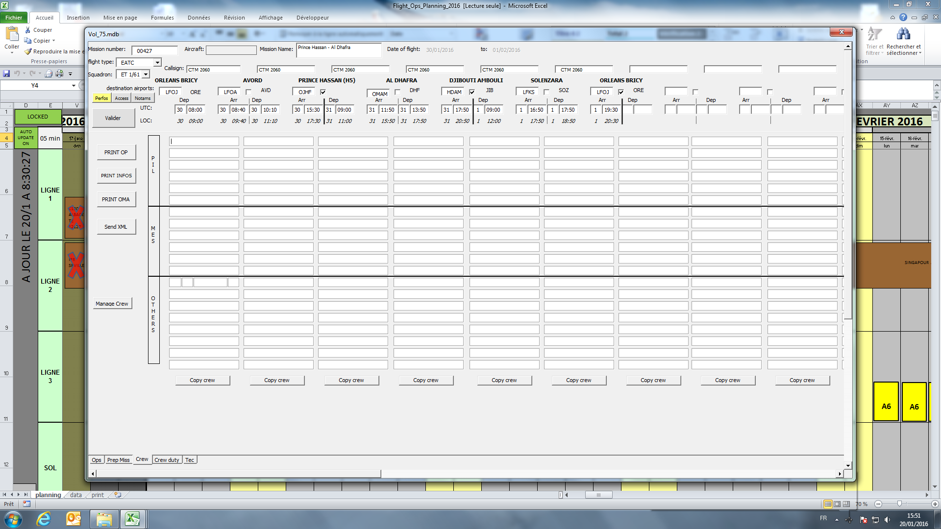
Etape 1 : Récupérer la mission
Ouvrir le plan de charge puis la mission, aller à l’onglet crew, puis cliquer sur « Send XML »

Slide 3
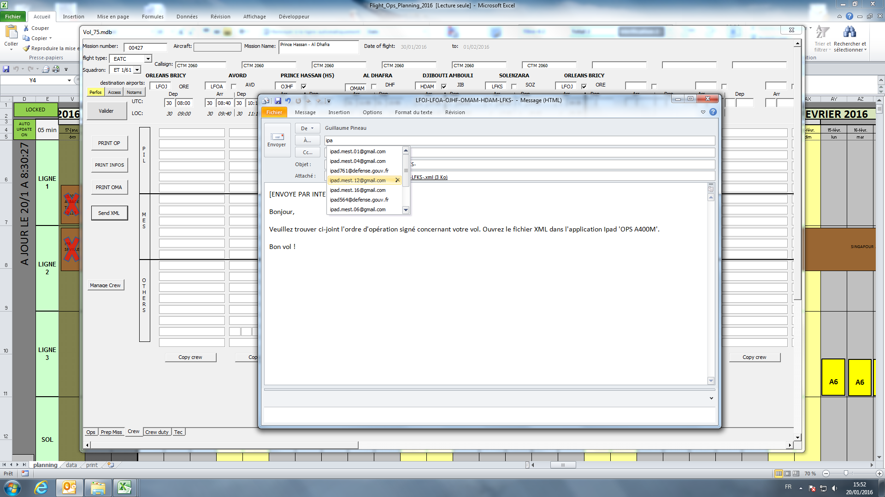
Etape 1 : Récupérer la mission
Envoyer l’XML aux iPads de la mission, et s’assurer qu’ils le reçoivent.

Slide 4
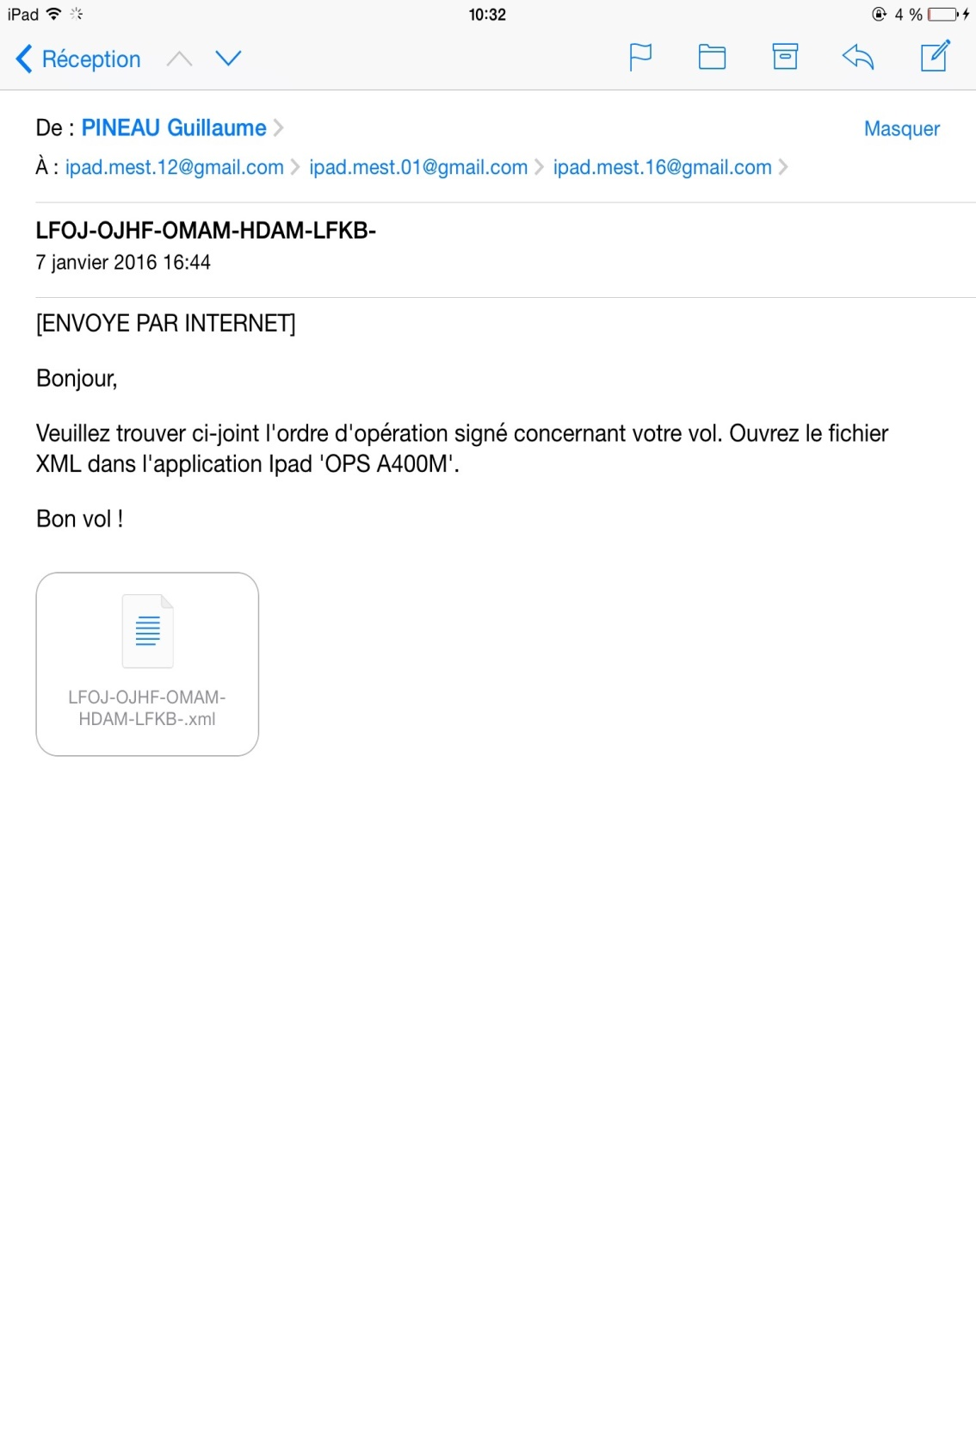
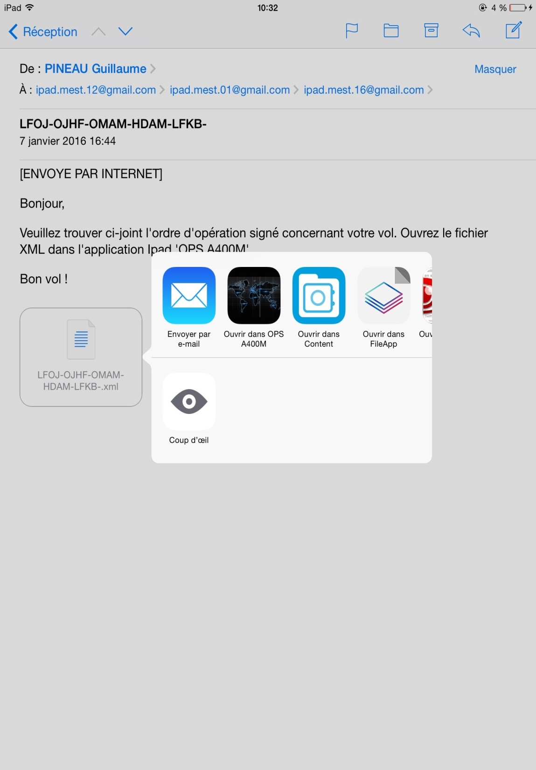
Etape 2 : Ouvrir la mission
Dans la boite mail de l’iPad, ouvrir le mail envoyé précédemment
Appui long

Slide 5
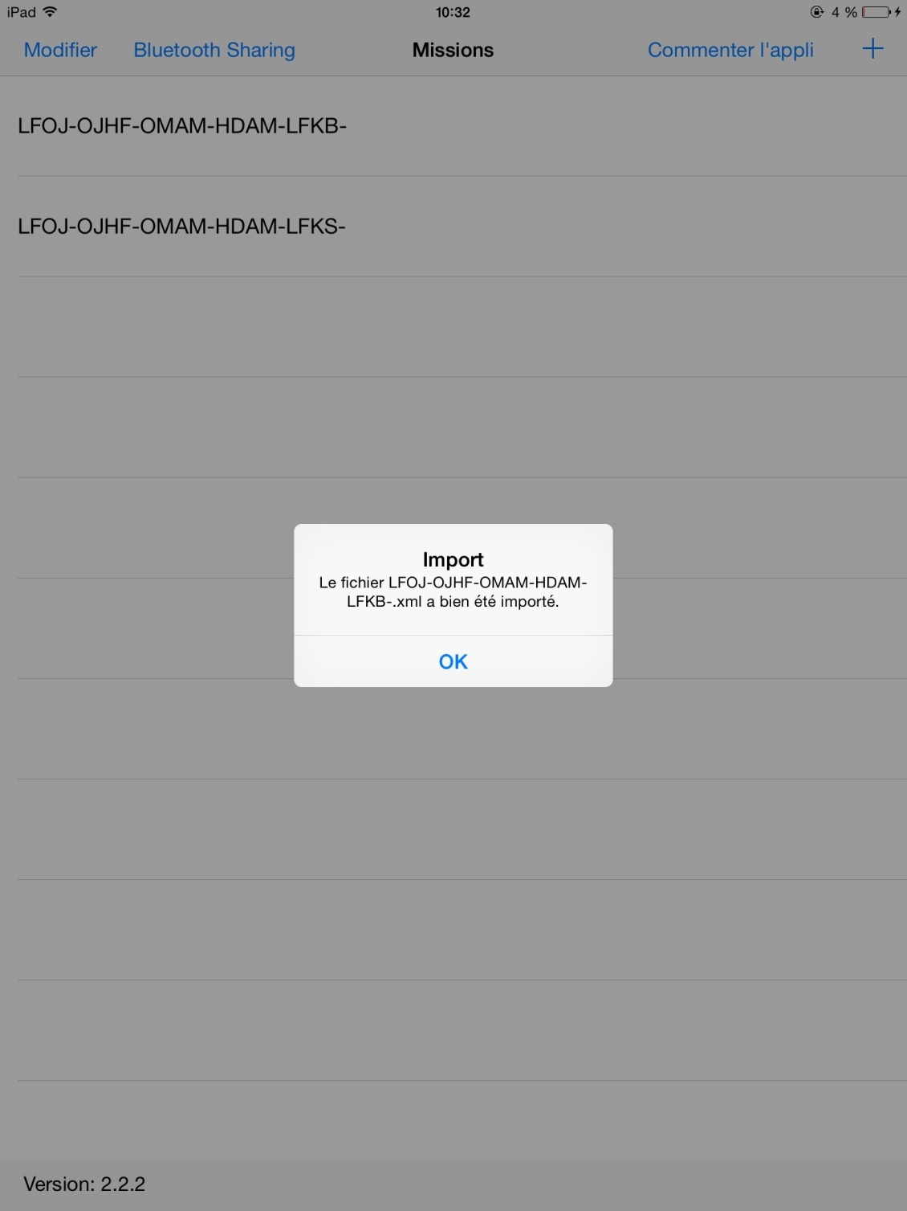
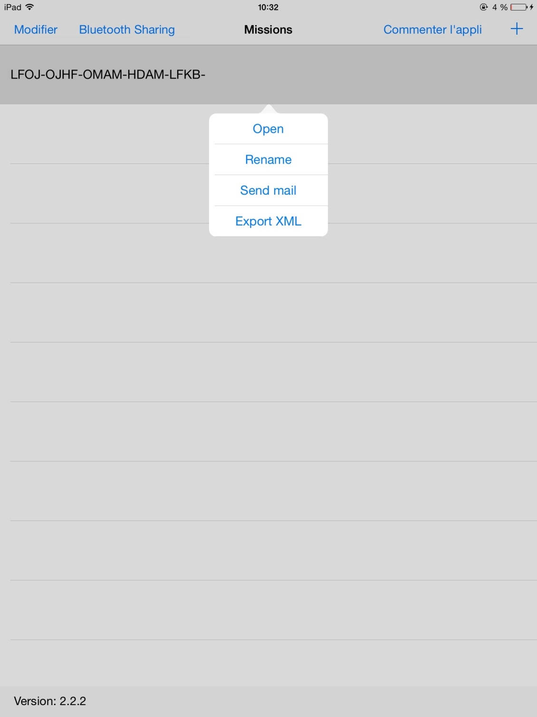
Etape 2 : Ouvrir la mission
L’application OPS A400M s’ouvre. Sélectionner sa mission

Slide 6
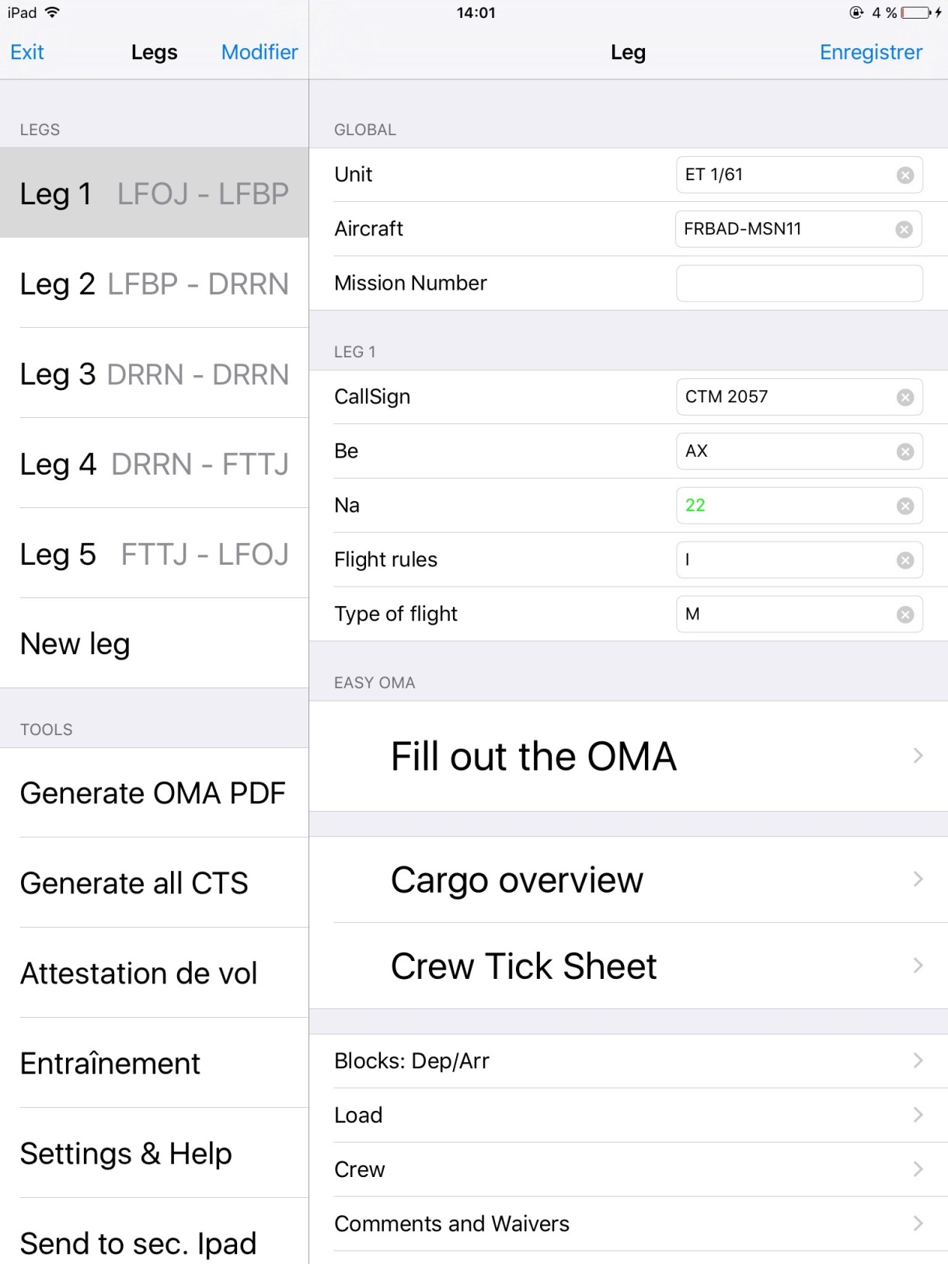
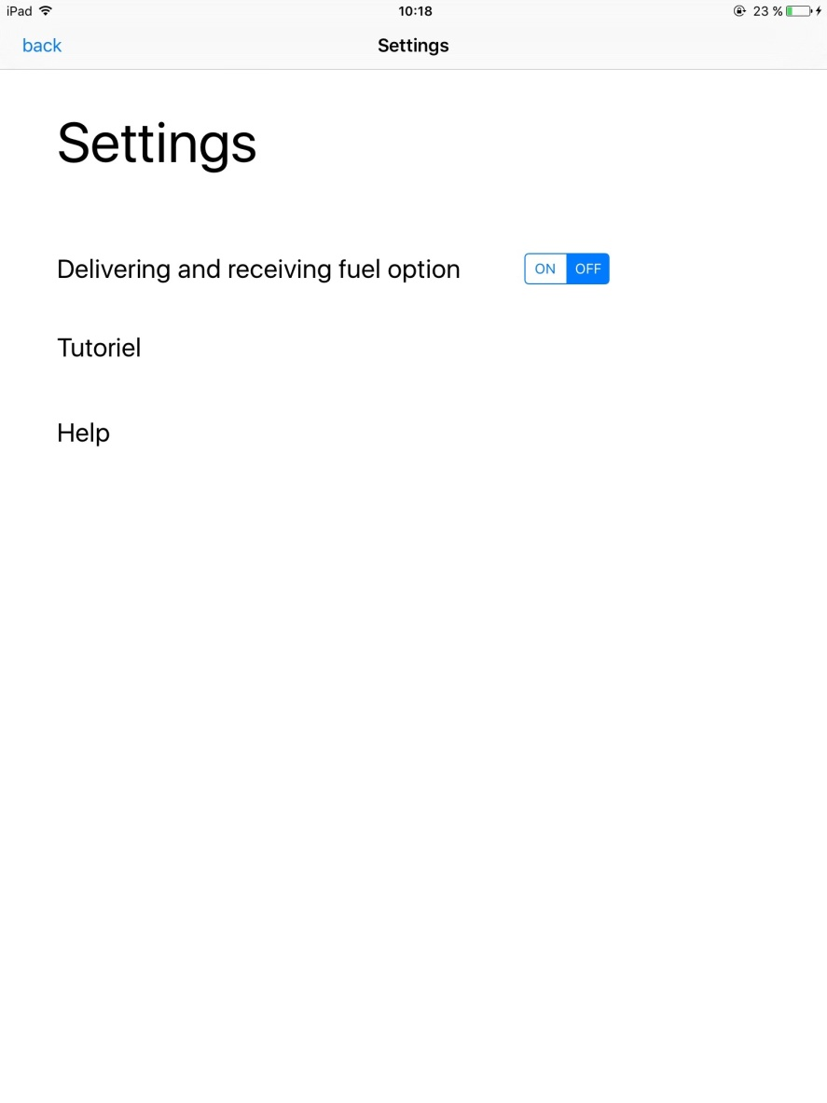
Bonus!
Retrouvez ce tutoriel dans l’onglet « Settings & Help », avec une petite aide en plus.
On trouve dans cette page un (ou des) paramètres à modifier (comme l’option de ravitaillement en vol)

Slide 7
Etape 3 : la mission
Sélectionnez la leg qui vous intéresse, ajoutez en une, (supprimez avec le bouton modifier)
NB :Pour une aide sur l’ajout d’une leg, voir le fichier help.pdf (dans settings)

Slide 8
Etape 3 : la mission
Lisez et modifiez quelques informations générales sur le vol

Slide 9
Etape 3 : la mission
Lisez et modifiez quelques informations générales sur la leg sélectionnée

Slide 10
Etape 3 : la mission
Quelques outils et menus de consultations (cf. après)

Slide 11
Etape 4 : l’OMA
Pour remplir la grande majorité de l’OMA, il suffit de cliquer sur le bouton « Fill out the OMA » , puis de remplir au moment opportun chacune des catégories listées dans la page suivante!
NB : les onglets « Blocks : Dep/Arr » , « Load », et « Crew » sont juste là pour consultation et modification ponctuelle : remplir les informations par ce biais est très pénible…

Slide 12
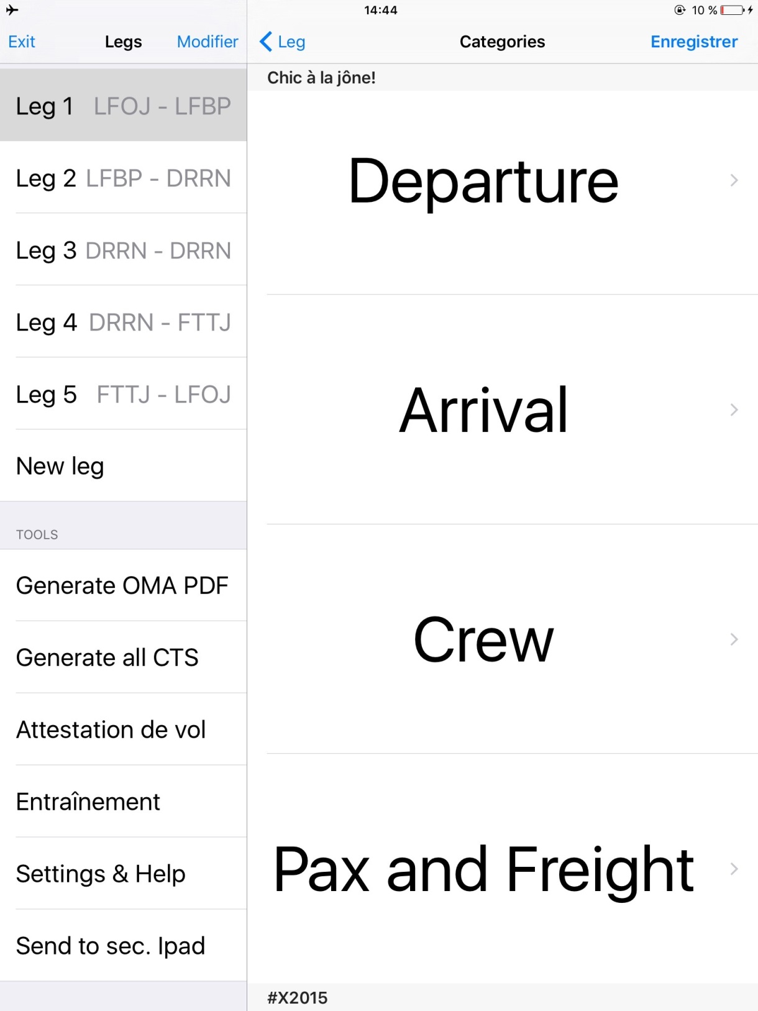
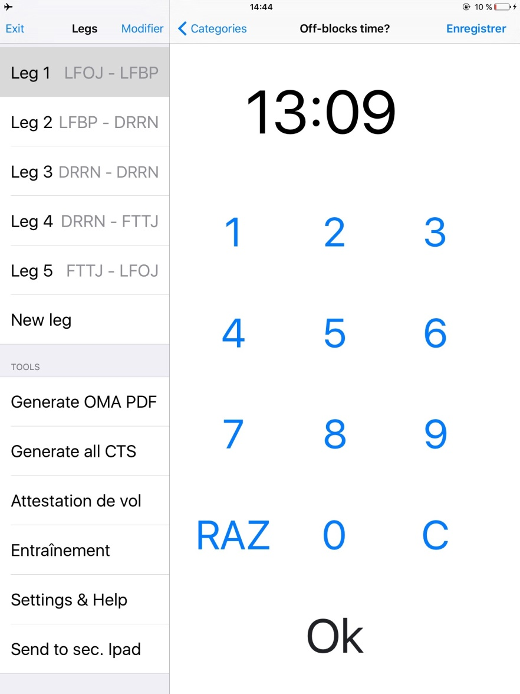
Etape 4 : l’OMA
Remplir l’heure de Off-blocks après le décollage
Toujours cliquer sur OK pour valider et passer à la suite!!

Slide 13
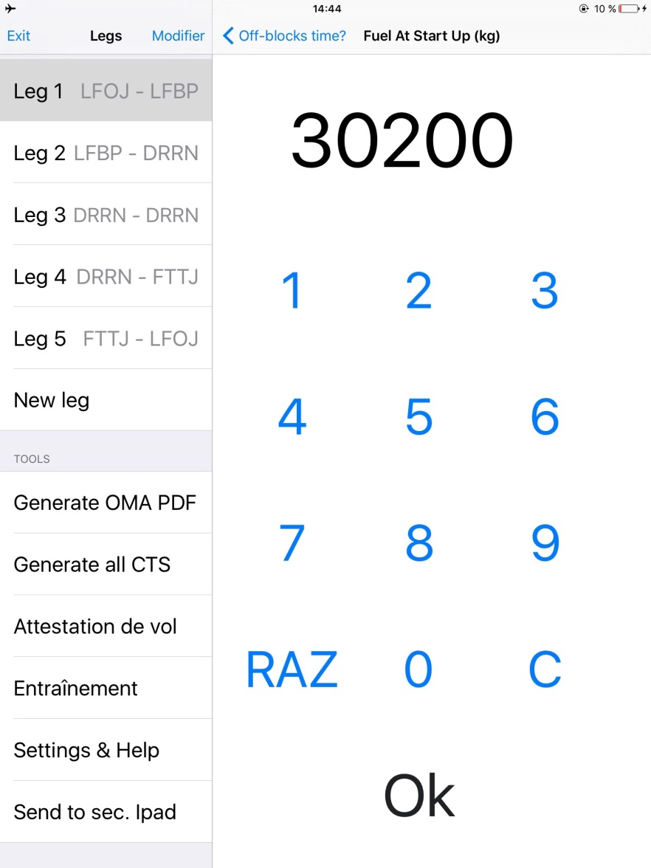
Etape 4 : l’OMA
Pour la première leg uniquement, remplir le poids de carburant avant départ
Toujours cliquer sur OK pour valider et passer à la suite!!

Slide 14
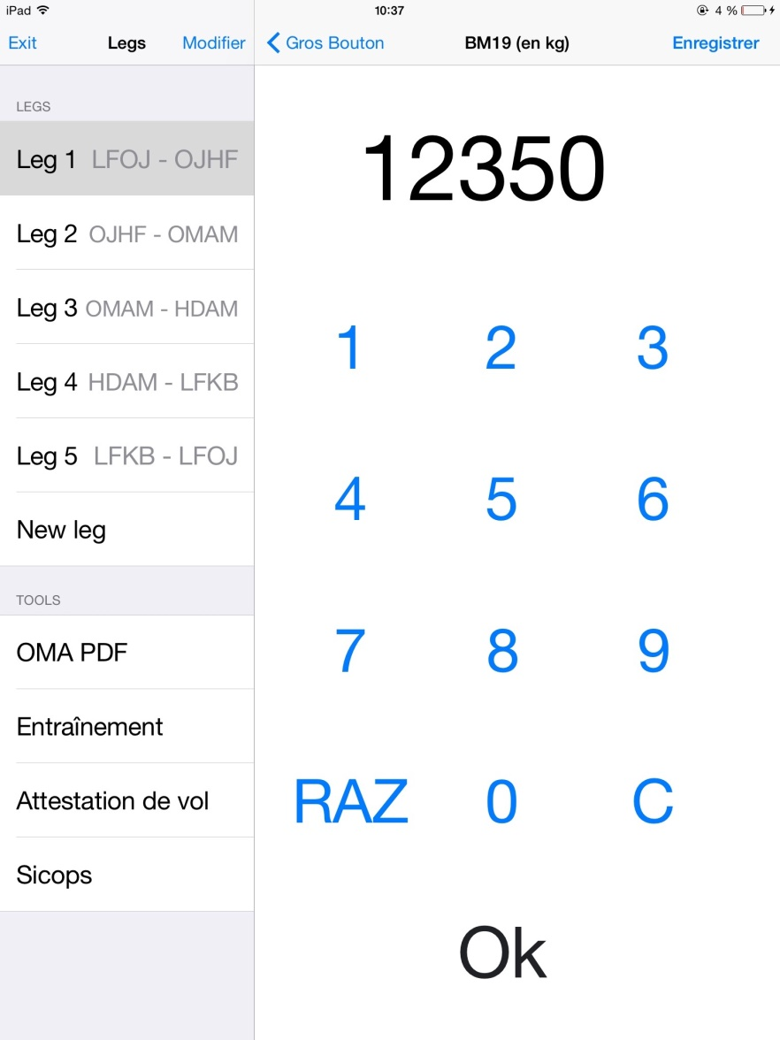
Etape 4 : l’OMA
Pour toutes les autres legs, remplir le BM19 (quantité et num)
Toujours cliquer sur OK pour valider et passer à la suite!!

Slide 15
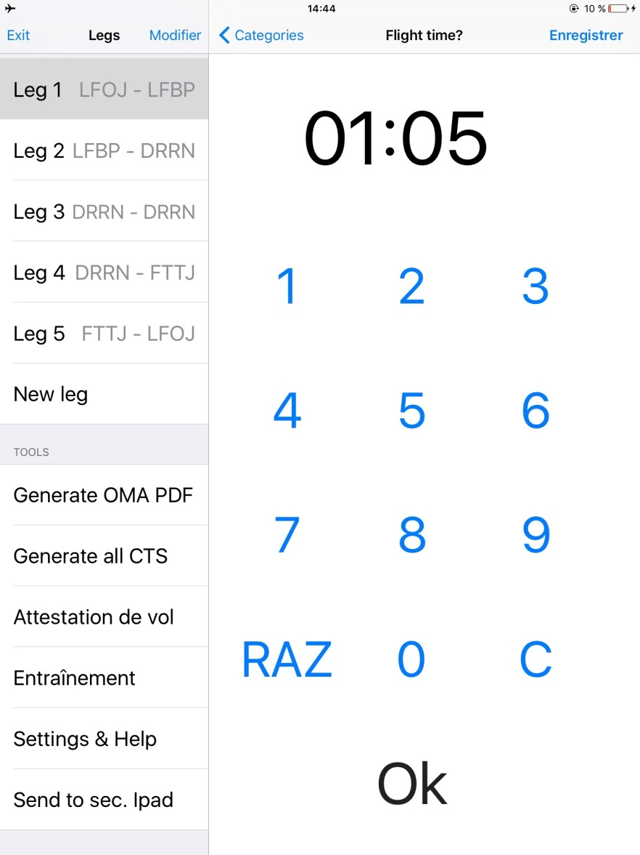
Etape 4 : l’OMA
Remplir le temps de vol donné par l’avion après l’arrivée (flight time)
Toujours cliquer sur OK pour valider et passer à la suite!!

Slide 16
Etape 4 : l’OMA
Remplir le temps d’équipage donné par l’avion après l’arrivée (blocks time)
Toujours cliquer sur OK pour valider et passer à la suite!!

Slide 17
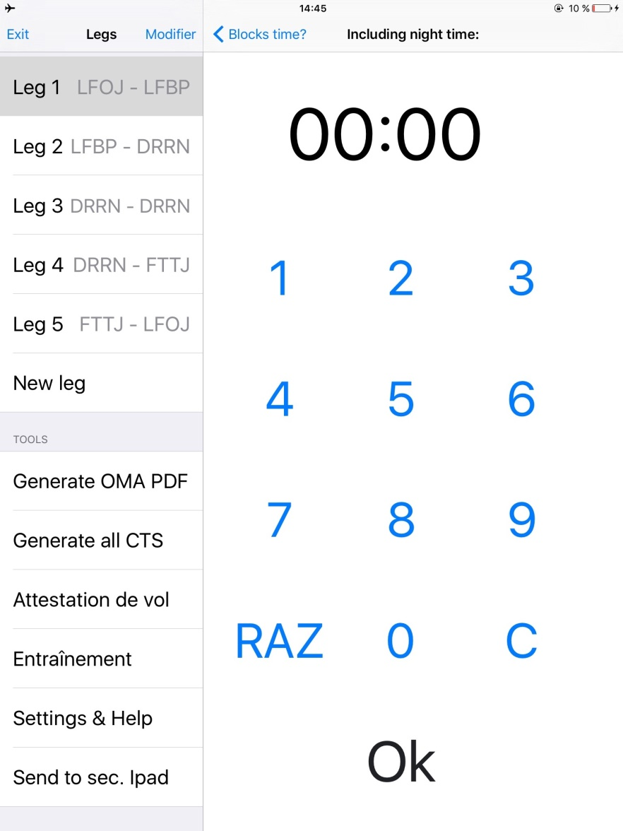
Etape 4 : l’OMA
Remplir le temps de vol de nuit
Toujours cliquer sur OK pour valider et passer à la suite!!

Slide 18

Etape 4 : l’OMA
Remplir le temps low level flight
Toujours cliquer sur OK pour valider et passer à la suite!!

Slide 19
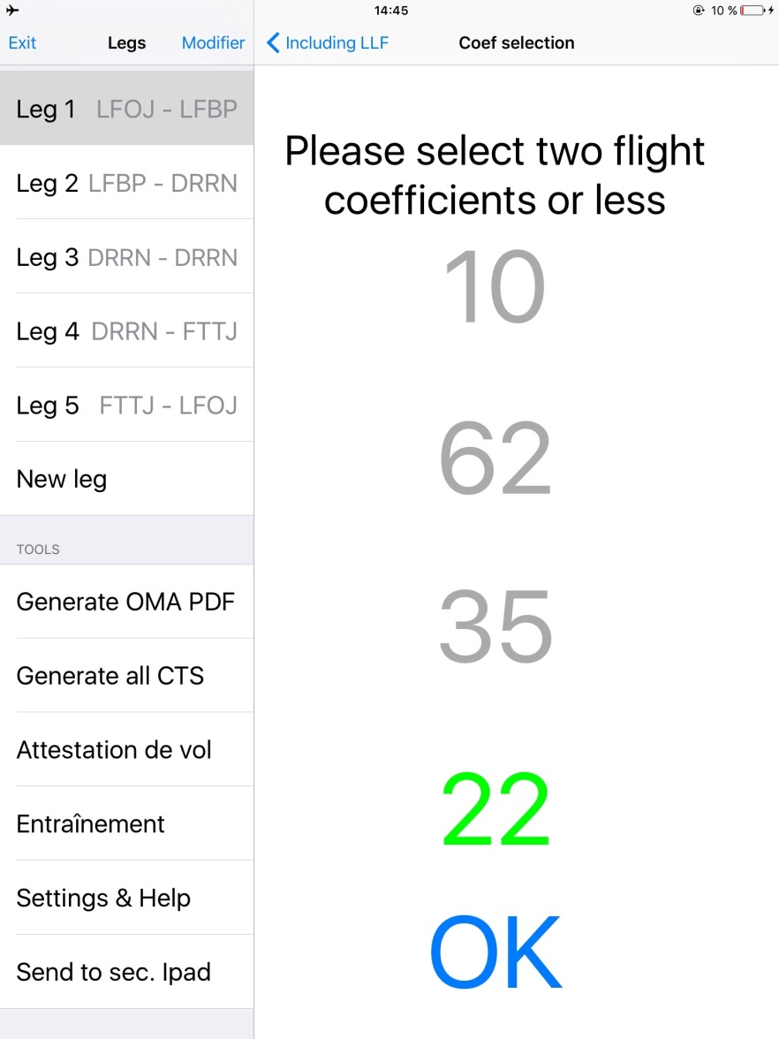
Etape 4 : l’OMA
Sélectionner un ou deux coefs, et remplir les temps de vols dans les pages suivantes (uniquement si il y a 2 coefs)
Toujours cliquer sur OK pour valider et passer à la suite!!

Slide 20
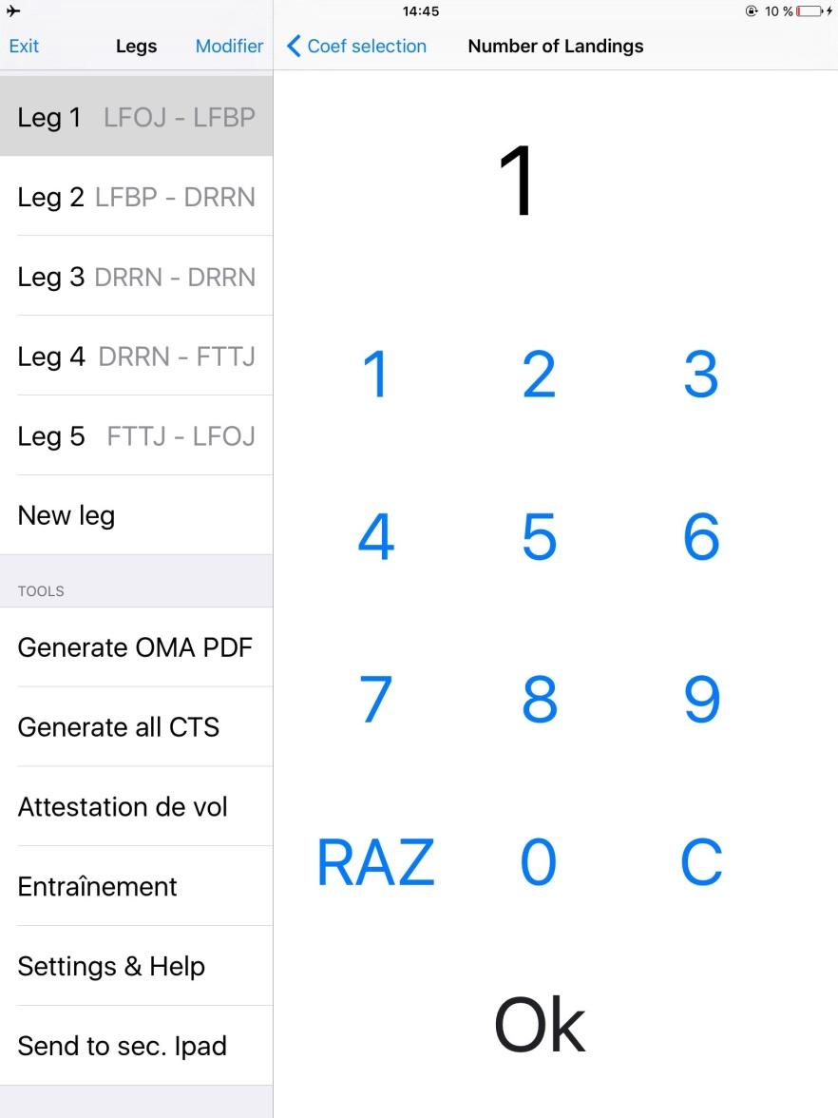
Etape 4 : l’OMA
Remplir ensuite le nombre d’atterrissages
Toujours cliquer sur OK pour valider et passer à la suite!!

Slide 21
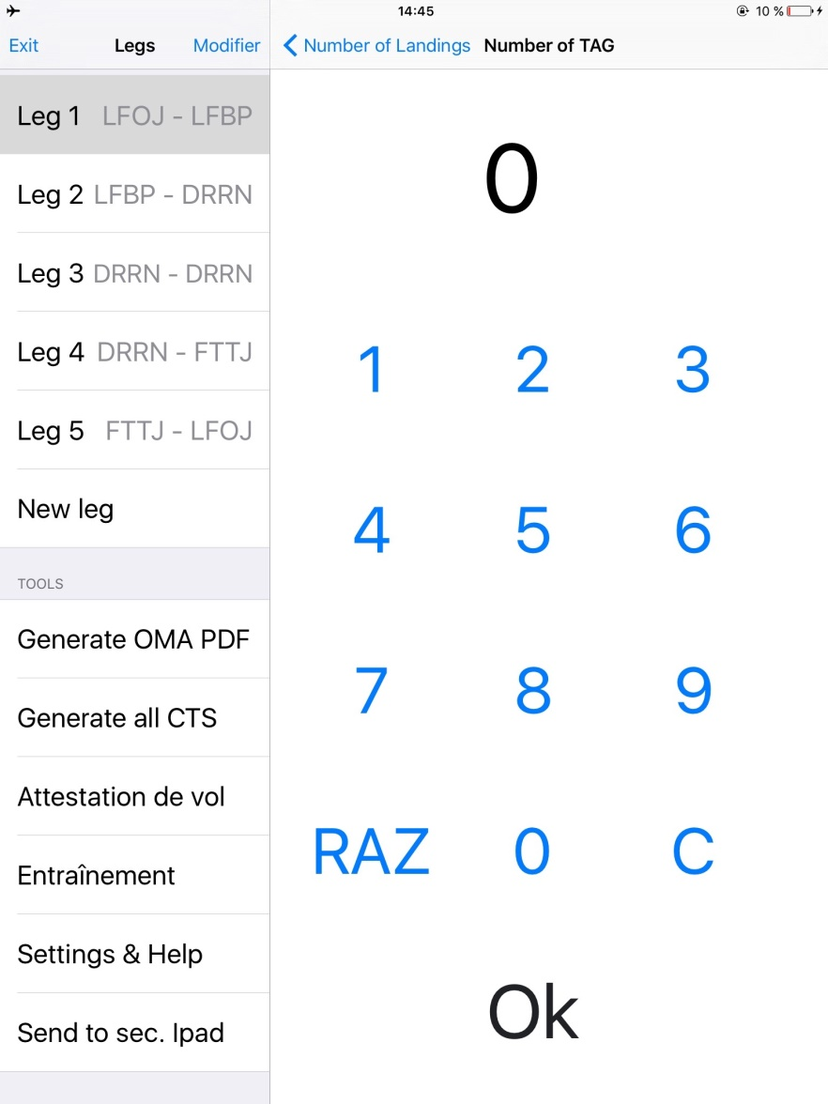
Etape 4 : l’OMA
Remplir ensuite le nombre de Touch and Go
Toujours cliquer sur OK pour valider et passer à la suite!!

Slide 22
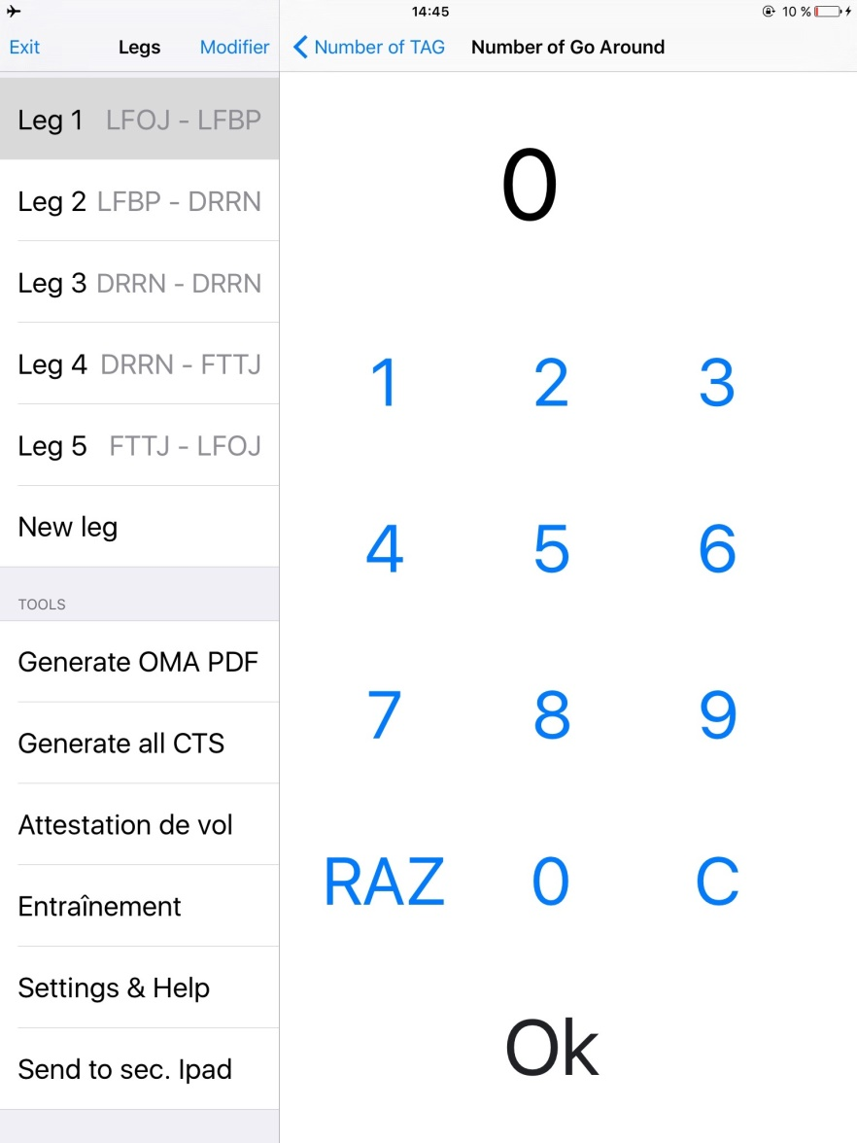
Etape 4 : l’OMA
Remplir ensuite le nombre de Go Around
Toujours cliquer sur OK pour valider et passer à la suite!!

Slide 23
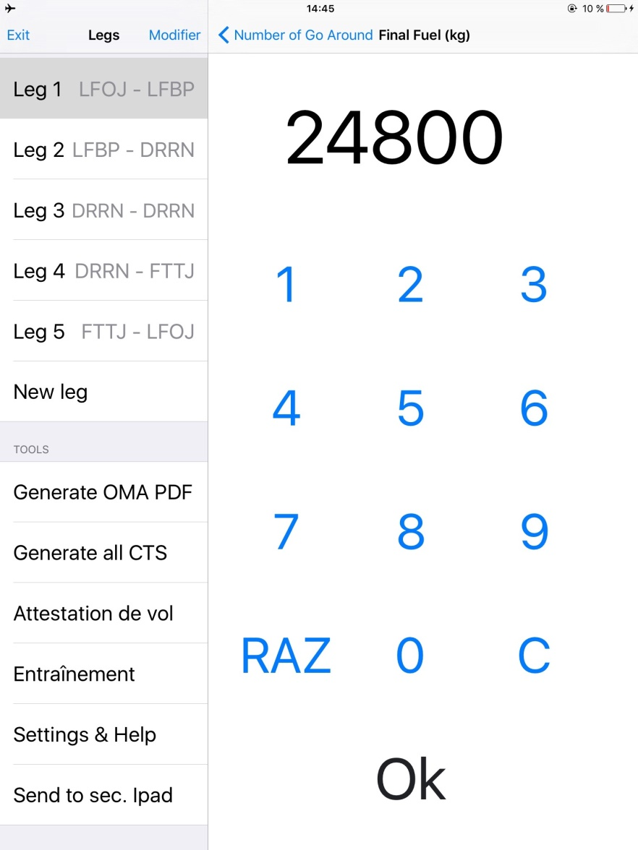
Etape 4 : l’OMA
Remplir ensuite le final fuel on board
Toujours cliquer sur OK pour valider et passer à la suite!!

Slide 24
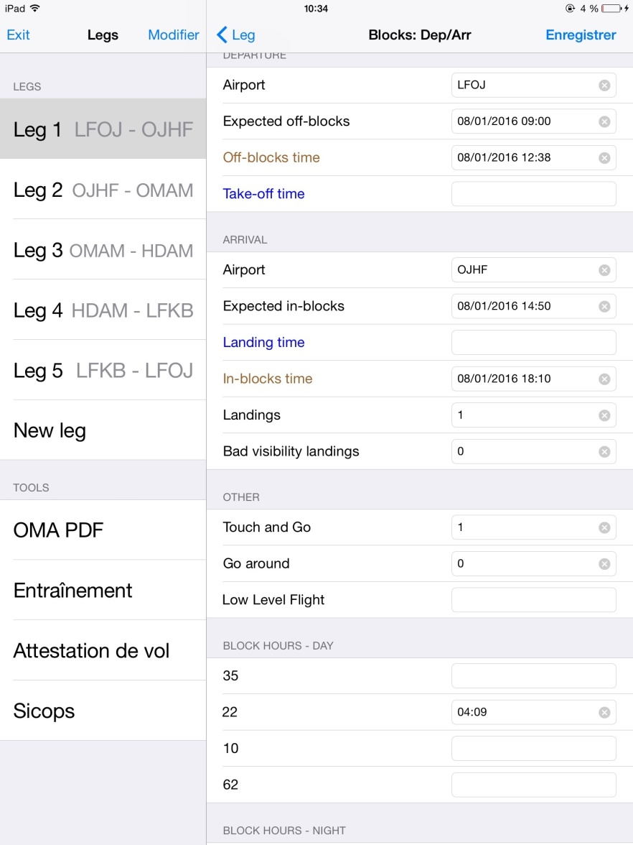
Etape 4 : l’OMA
Le dernier ok renvoie sur l’écran principal.
NB : On peut vérifier dans l’onglet « Blocks : Dep/Arr » que les informations que l’on vient de rentrer sont correctes et logiques.
Notes:
S’il y a des incohérences ( temps de nuit plus long que le temps de vol total, etc…) elles apparaitrons sous forme d’erreur ou en rouge.

Slide 25
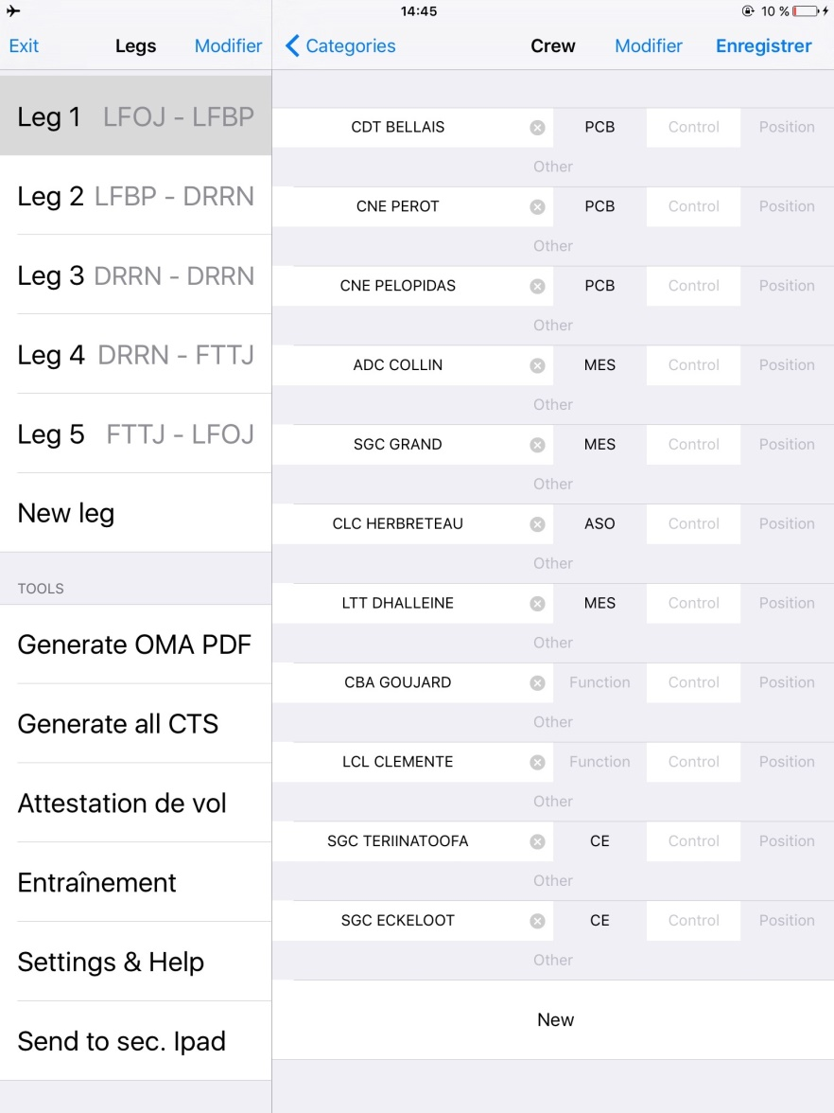
Etape 4 : l’OMA
Remplir ensuite les fonctions et positions des membres d’équipages

Slide 26
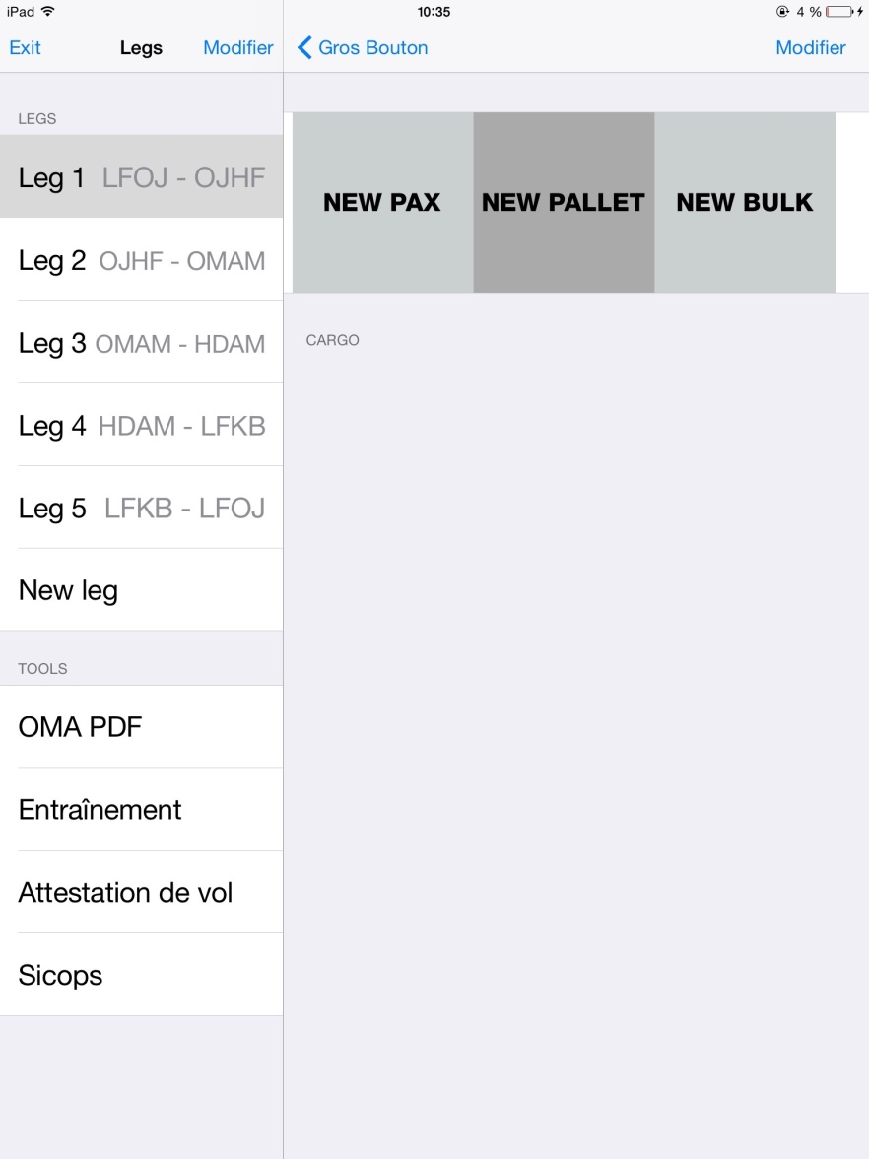
Etape 4 : l’OMA
Pour gérer le cargo, aller ensuite dans l’onglet « Pax and Freight » de la page « Fill out the OMA »
Cliquer sur new pax, pallet ou bulk selon le besoin, et remplir les écrans suivant
NB : cette vue est commune à toutes les legs

Slide 27
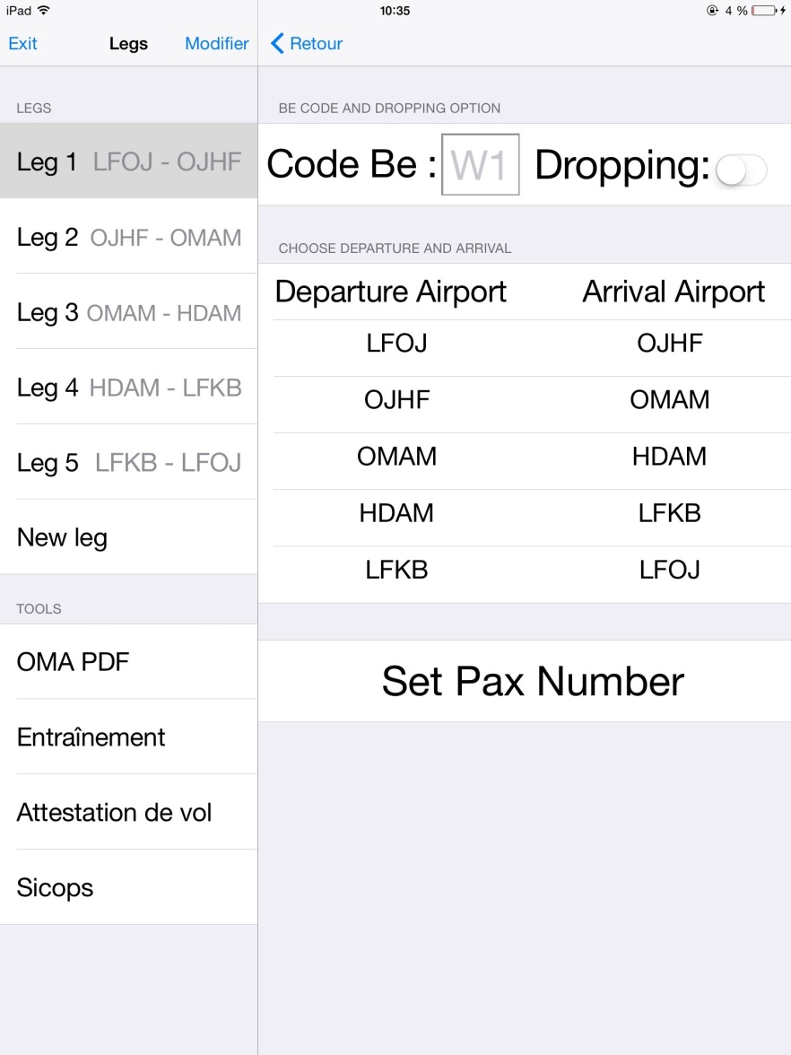
Etape 4 : l’OMA
Donner le code bénéficiaire, et remplir les aéroports de départ et d’arrivé.
Puis appuyer là pour mettre le poids ou le nombre de pax
NB : ne marche que si tout est bien rempli avant

Slide 28
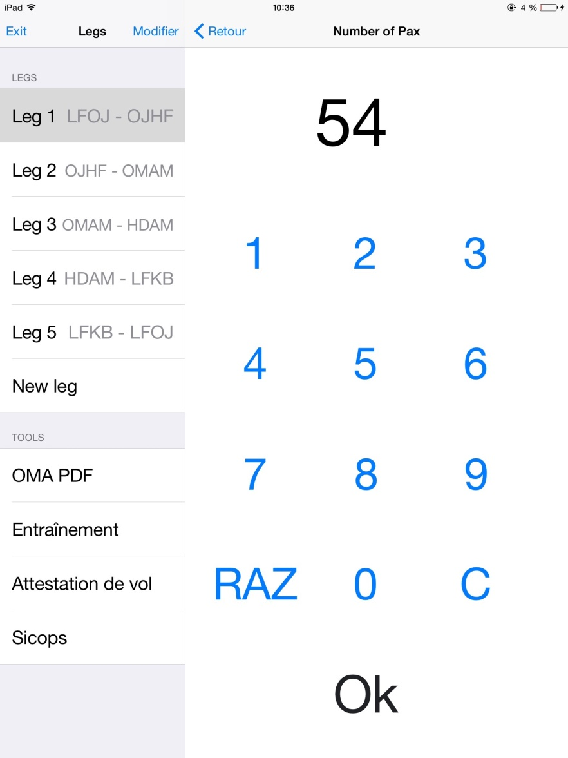
Etape 4 : l’OMA
Entrer le poids de la palette ou le nombre de PAX
Toujours cliquer sur OK pour valider et enregistrer!!

Slide 29
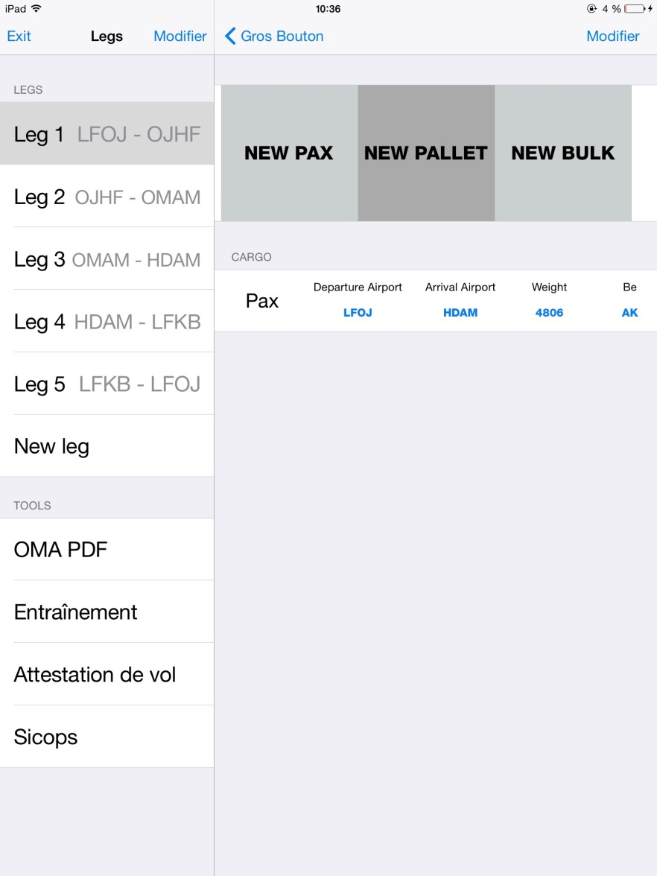
Etape 4 : l’OMA
Le cargo est créé et on voit son résumé ici, sous « cargo »
NB : lorsqu’un cargo devient rouge, il faut appuyer longtemps dessus pour voir les options.

Slide 30
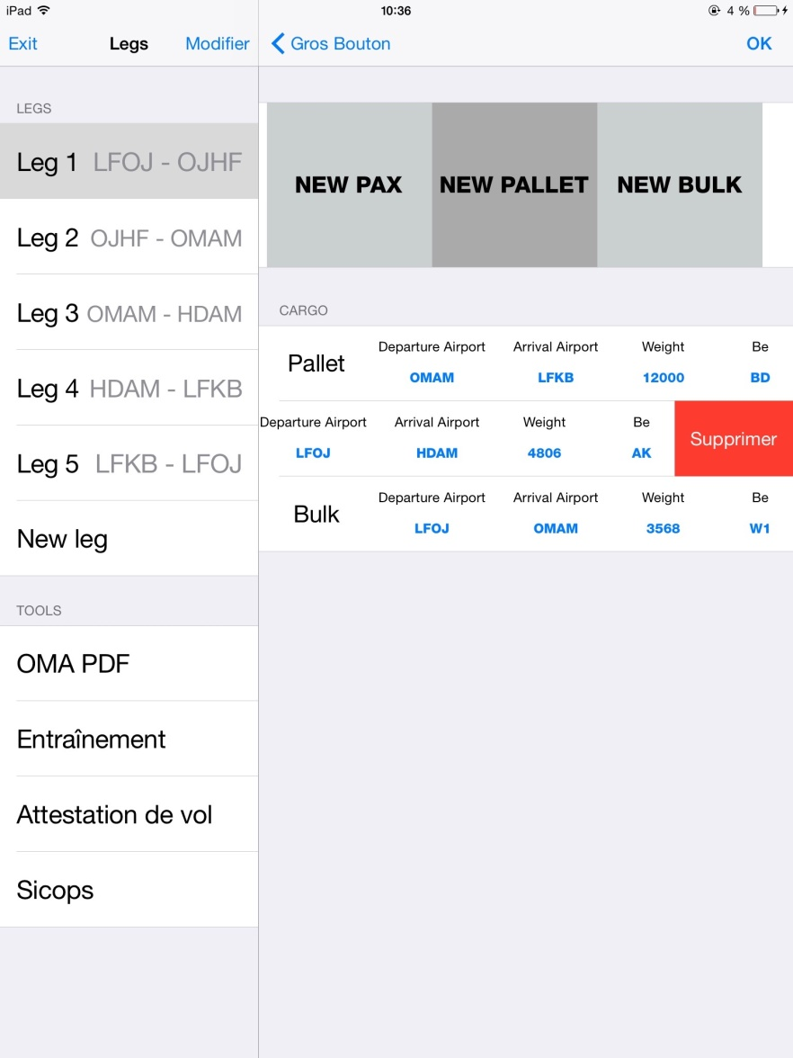
Etape 4 : l’OMA
Le cargo est créé et on voit son résumé ici, sous « cargo ». Pour revenir cliquer ici.
NB: il est possible de supprimer un cargo devenu faux (glisser sur le coté gauche), mais pas de le modifier (il faut le re-créer)

Slide 31
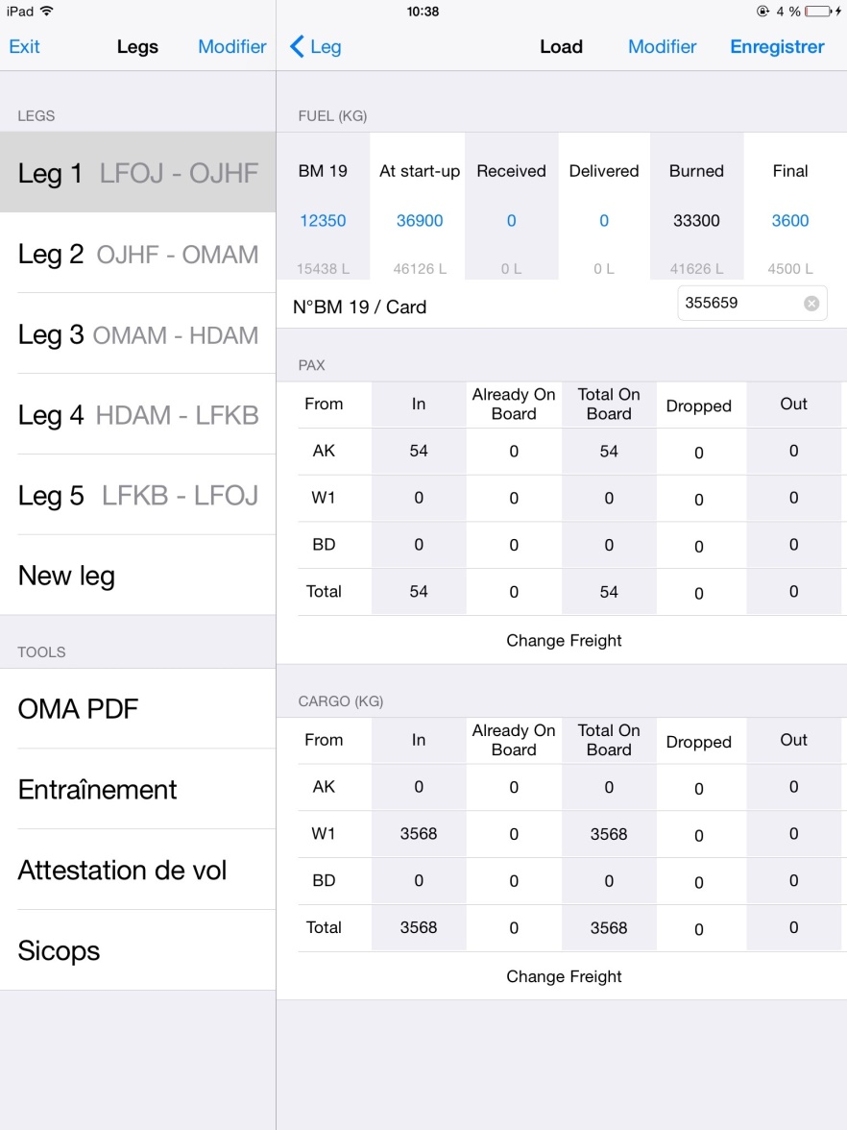
Etape 4 : l’OMA
Le dernier Ok ramène ici.
NB : On peut vérifier dans l’onglet « Load » que les informations que l’on vient de rentrer sur le cargo et le Fuel sont correctes et logiques.

Slide 32
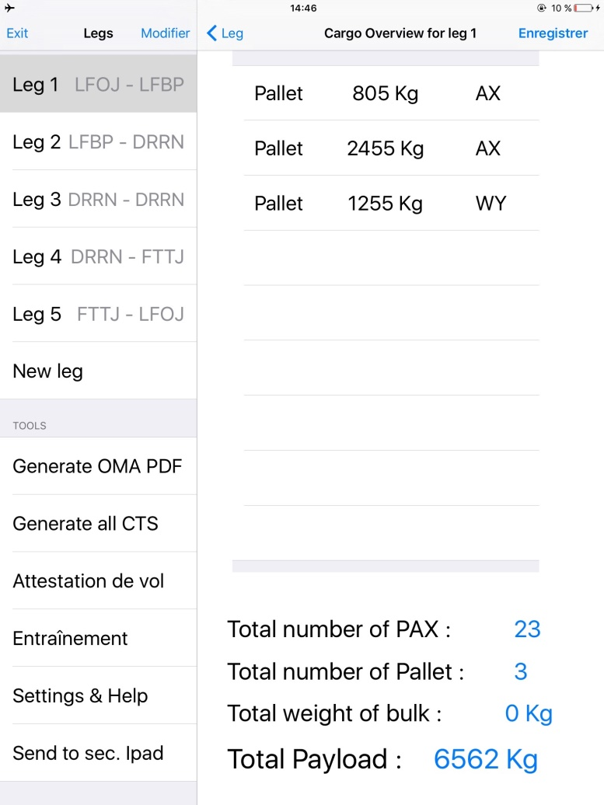
Bonus!
A tout moment, le CDB peut consulter le cargo overview, qui donne pour chaque leg la composition du cargo, avec une visu de la place disponible et du payload!
9 emplacements de pallete
Résumé du cargo

Slide 33
Etape 4 : l’OMA
NB: Le bénéficiaire principal est calculé automatiquement pour chaque leg en fonction des poids
En revanche, pour chaque leg, il faut remplir à la main le code nature (Na)

Slide 34
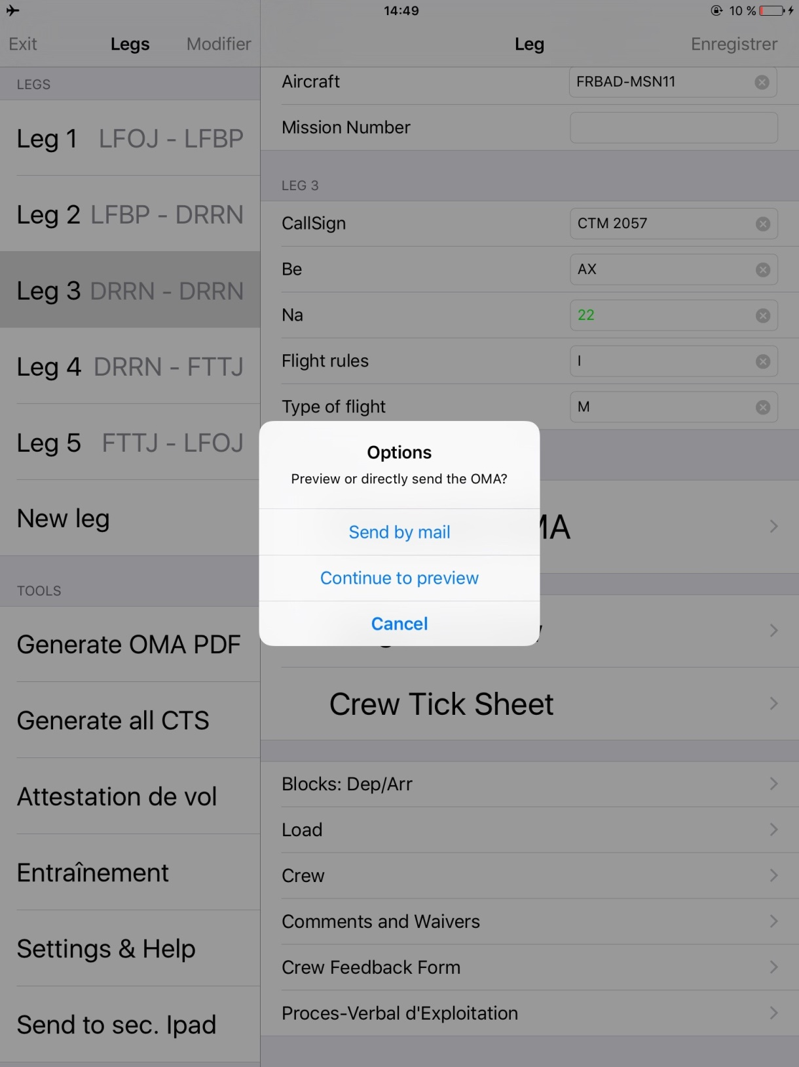
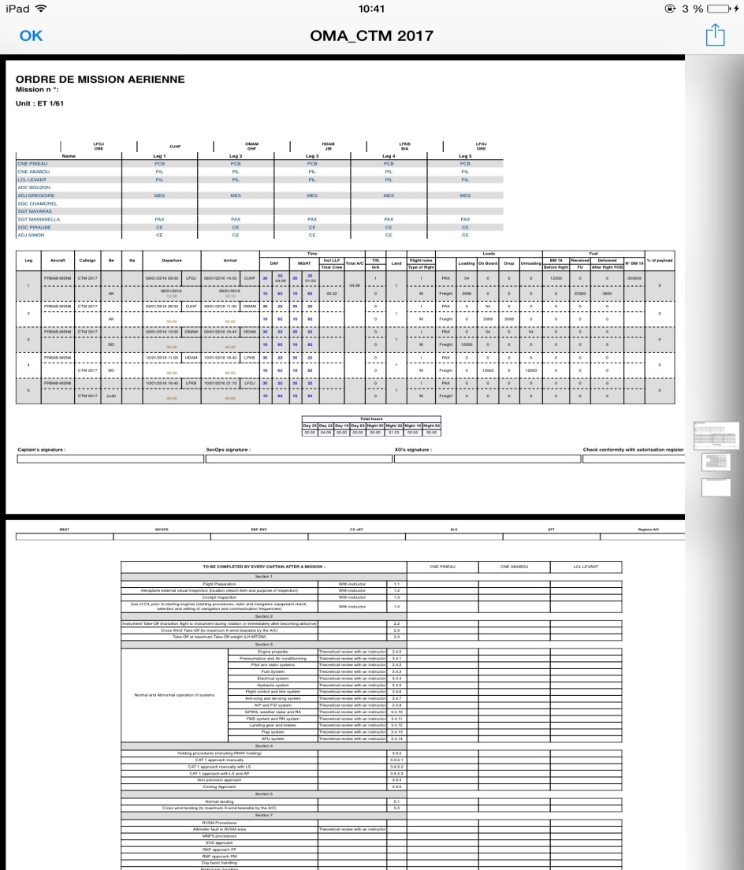
Etape 5 : Générer l’OMA
A la fin de la mission, quand tout est rempli, cliquer sur « Generate OMA PDF », choisir preview ou send by mail.

Slide 35
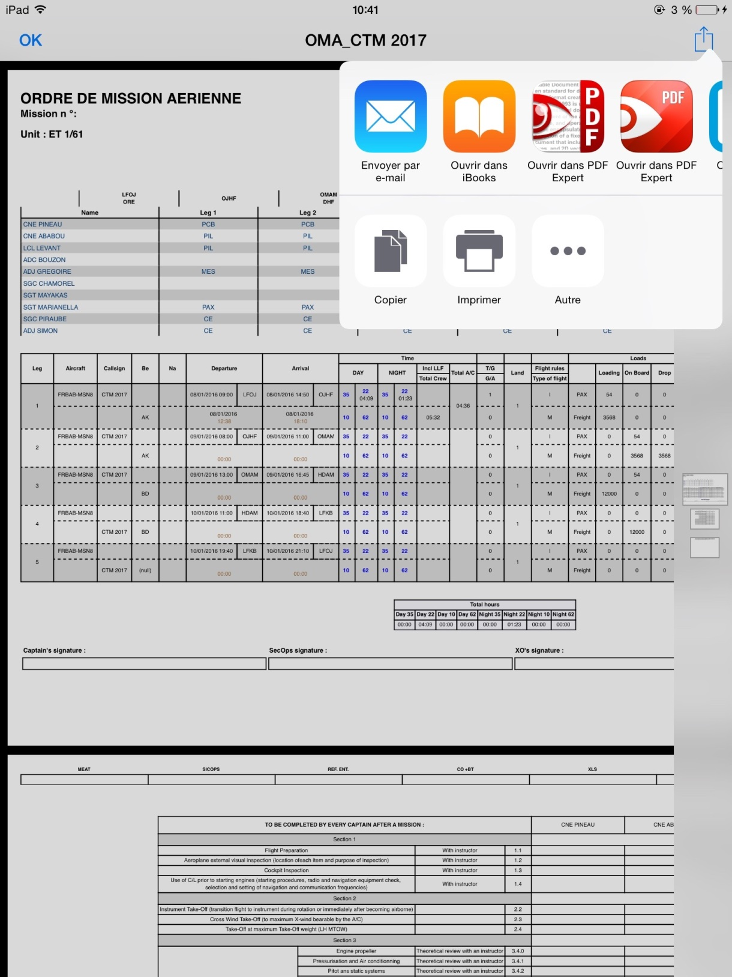
Etape 5 : Générer l’OMA
Pour exporter l’OMA, deux choix sont possibles
1 – l’ouvrir sur PDF expert, signer directement sur iPad, puis envoyer un mail avec l’OMA signé depuis PDF expert
2 – l’envoyer directement par mail depuis le menu contextuel ouvert par le bouton, l’imprimer et le signer à la main après.
NB : voir en annexe la manière de signer avec PDF Expert.

Slide 36
Les petits plus!
Crew Tick Sheets
Crew feedback form
Référentiel entrainement
Attestation de vol
Transfert de données

Slide 37
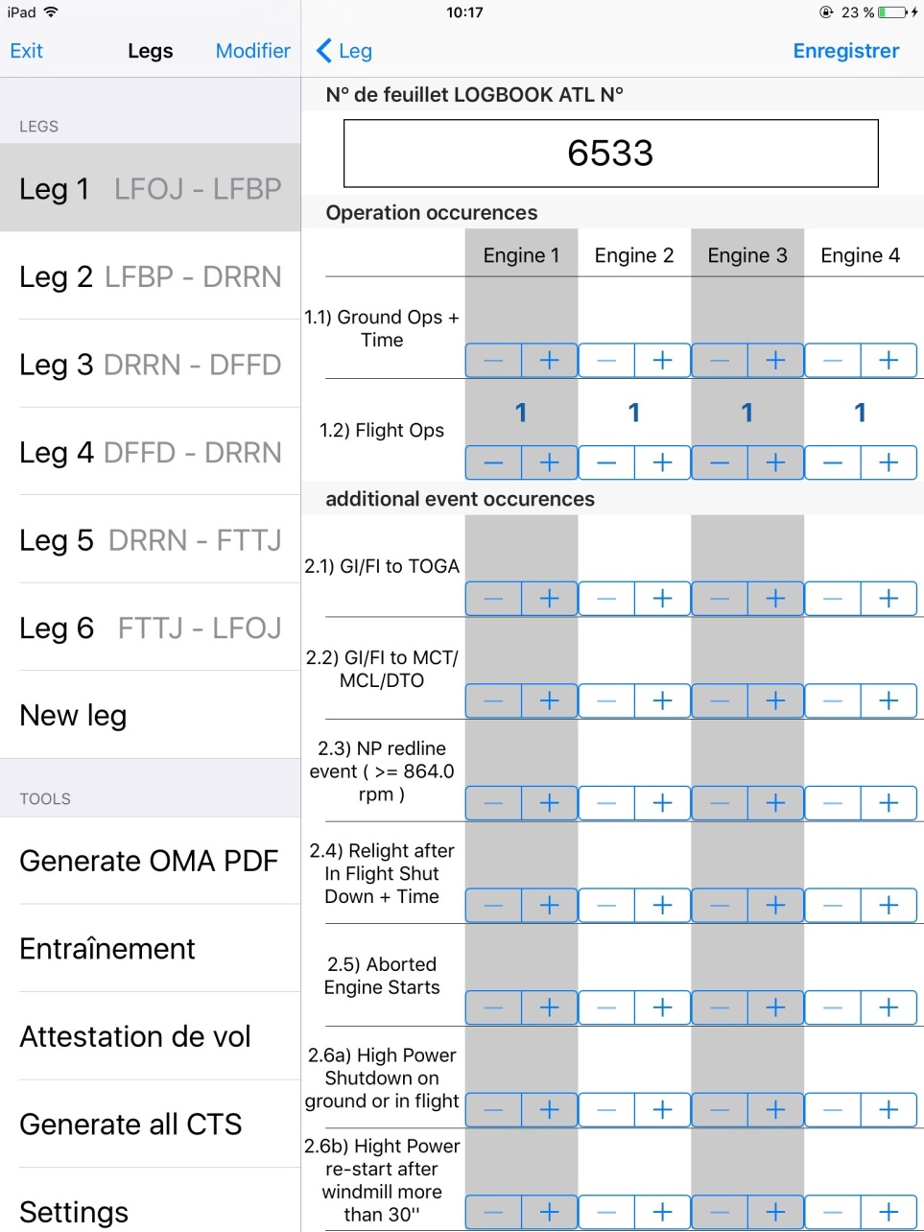
Crew Tick Sheets
Cliquer sur le bouton « Crew Tick Sheet» et remplir comme d’habitude

Slide 38
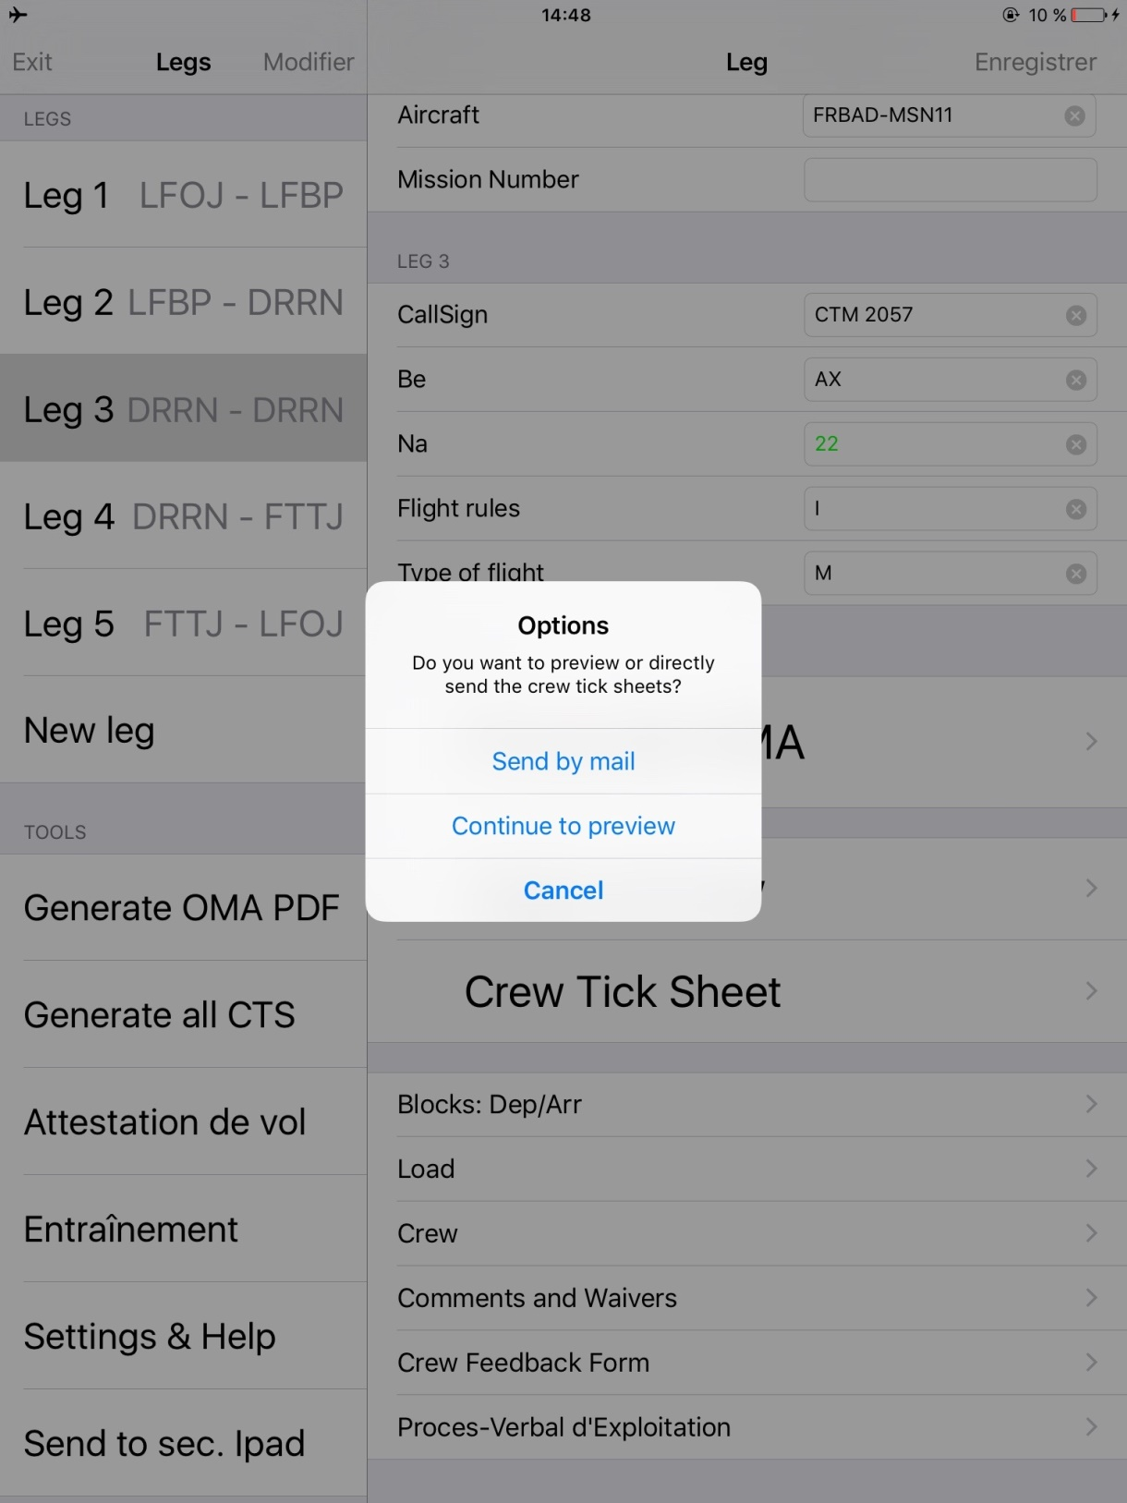
Crew Tick Sheets
Pour visualiser et/ou les envoyer par mail, appuyer sur « Generate all CTS »
« Continue to preview » permet de vérifier si tout est bien fait.
Tant que toutes les CTS ne sont pas remplies, on ne peut envoyer le mail, et un message indique que c’est incomplet.

Slide 39
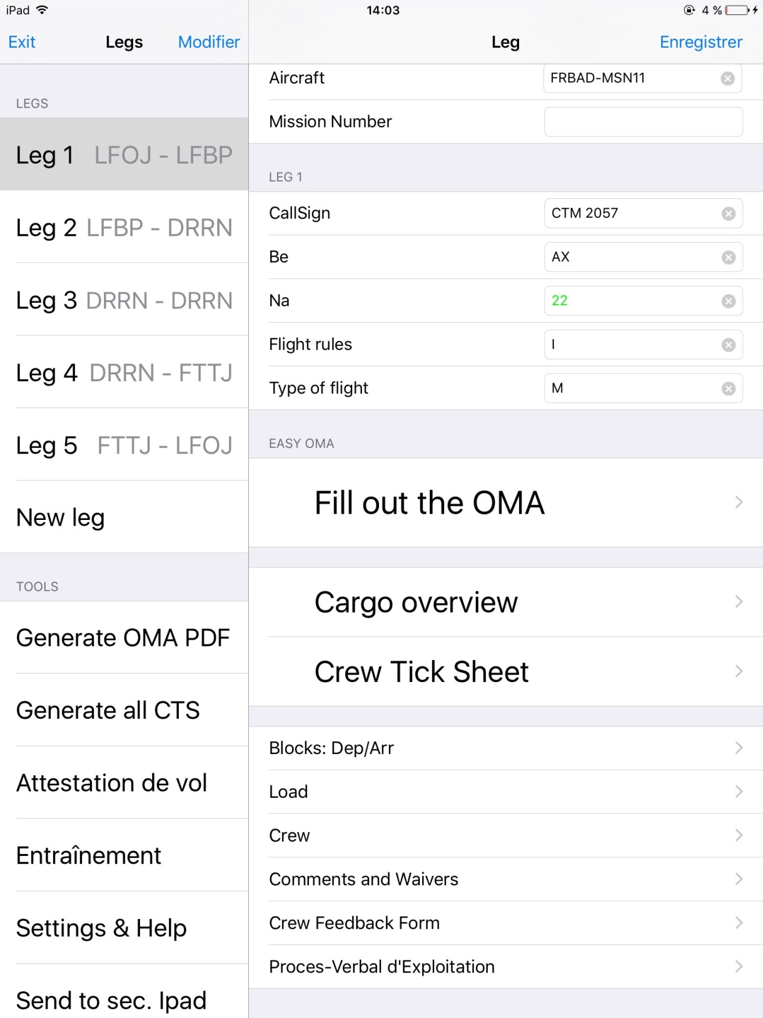
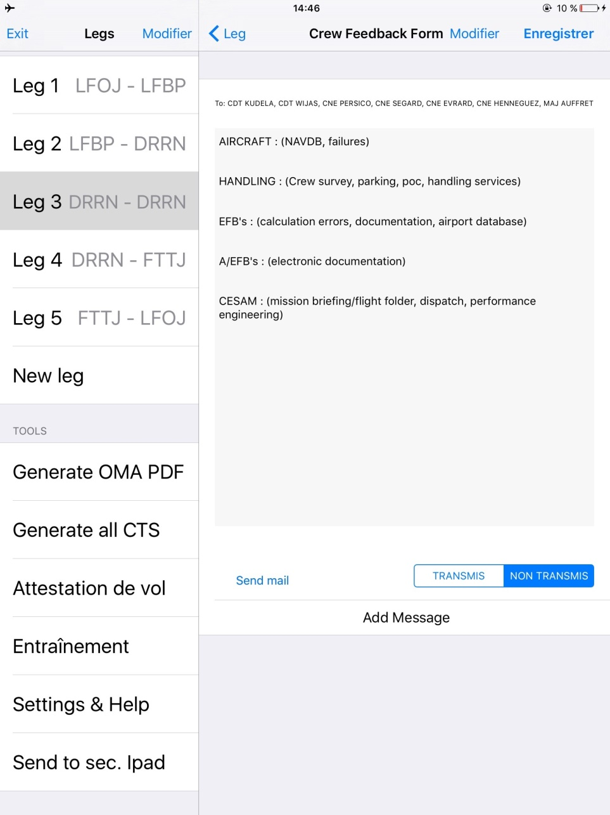
Crew Feeback Form
Cliquer sur le bouton « Crew Feedback Form »
Remplir puis envoyer par mail

Slide 40
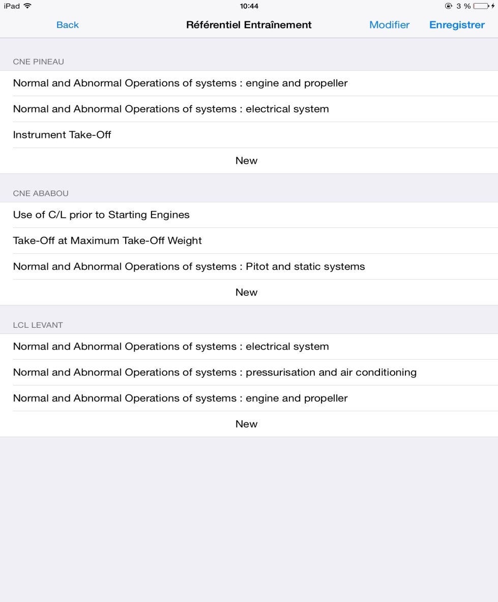
Référentiel entrainement
Cliquez sur le bouton « Entrainement »
Ajouter les entrainements des pilotes.
Cela apparait sous l’OMA dans un tableau (dans l’onglet Generate OMA PDF)

Slide 41
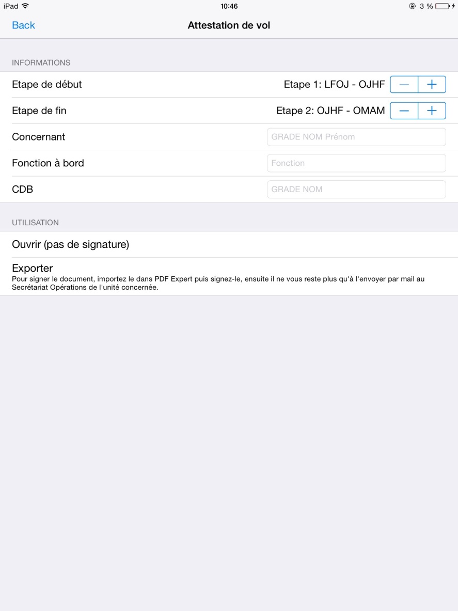
Attestation de vol
Cliquez sur le bouton « Entrainement »
Entrer les informations, puis ouvrir (sans signature) et envoyer par mail, ou cliquer sur exporter pour ouvrir dans PDF Expert et pouvoir signer avant d’envoyer.

Slide 42
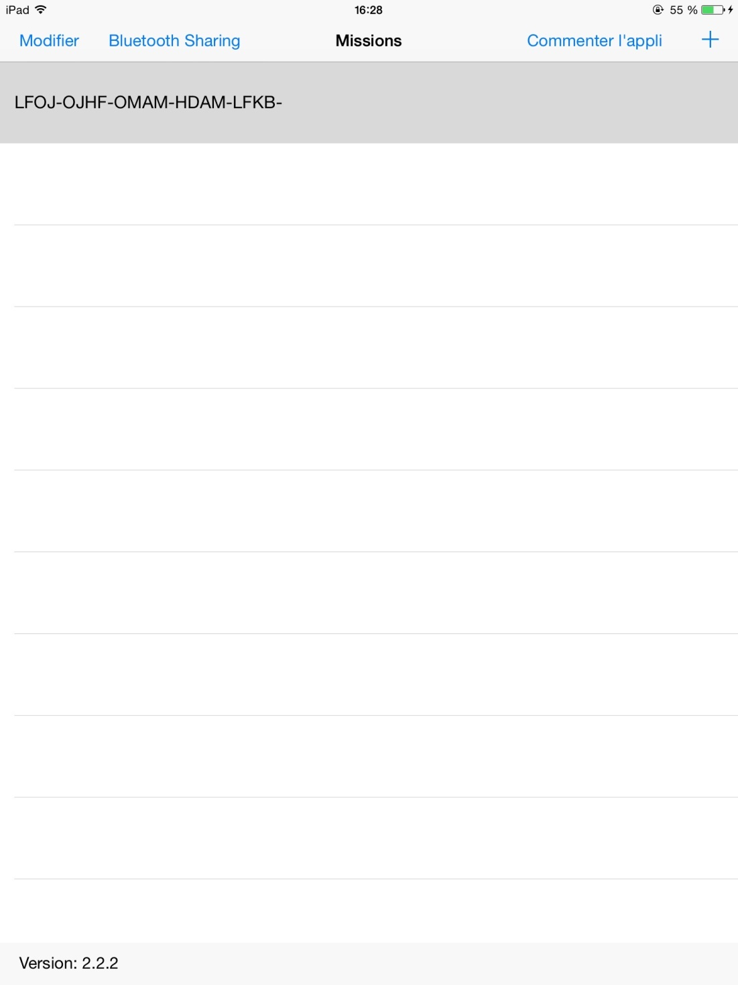
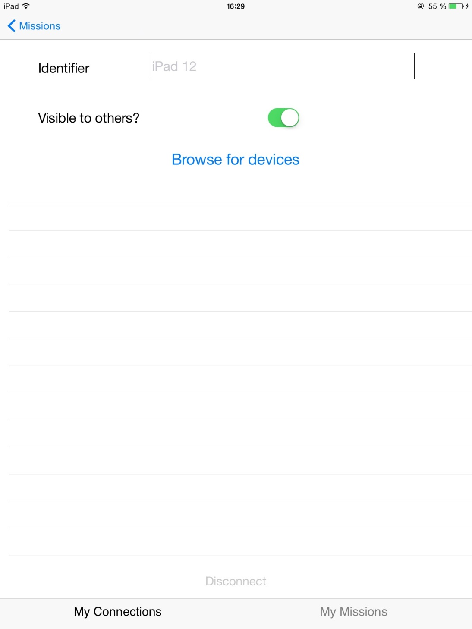
Transfert de données
NB : Ceci est la vue de départ, on y accède depuis la vue principale avec le bouton exit.

Slide 43

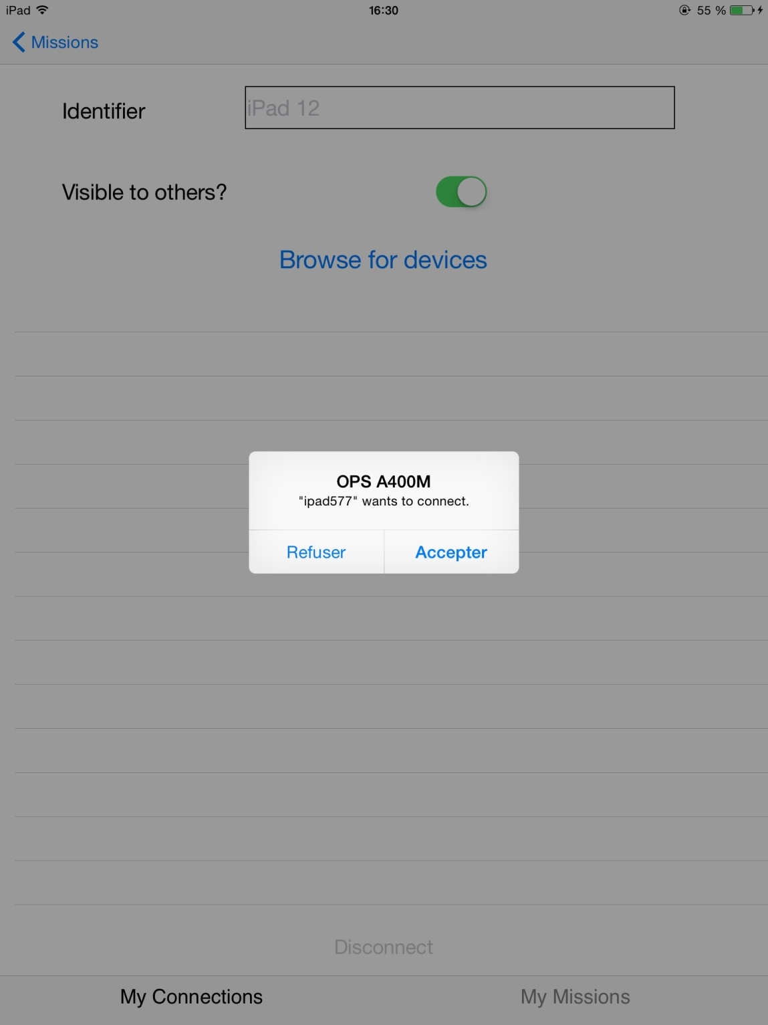
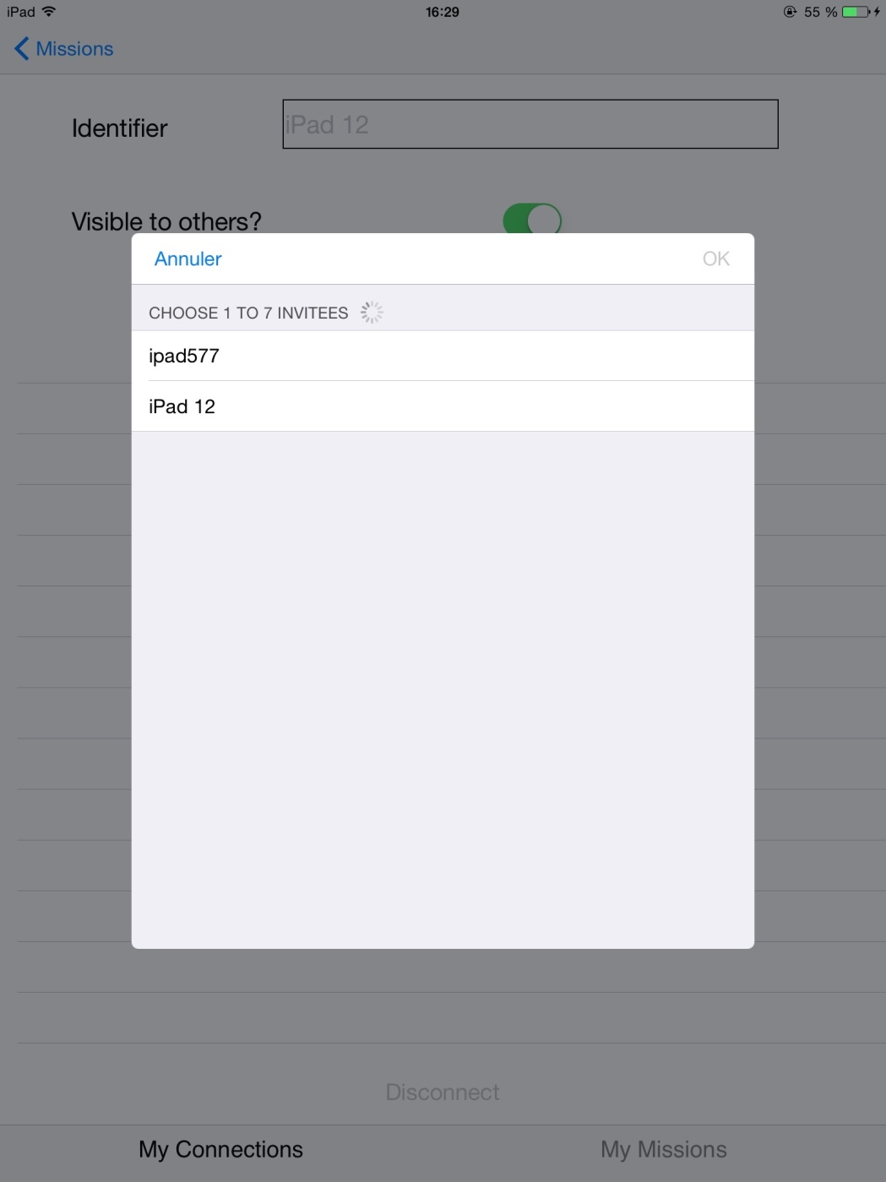
Etablir la connexion
iPad émetteur
iPad récepteur

Slide 44
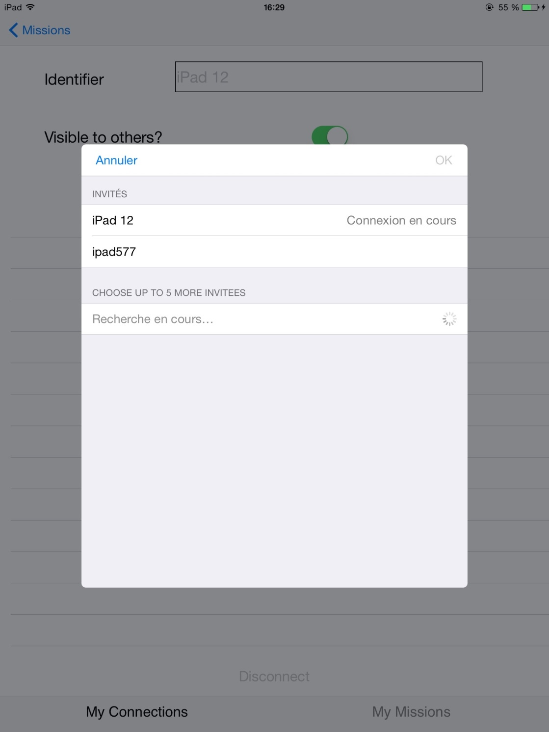
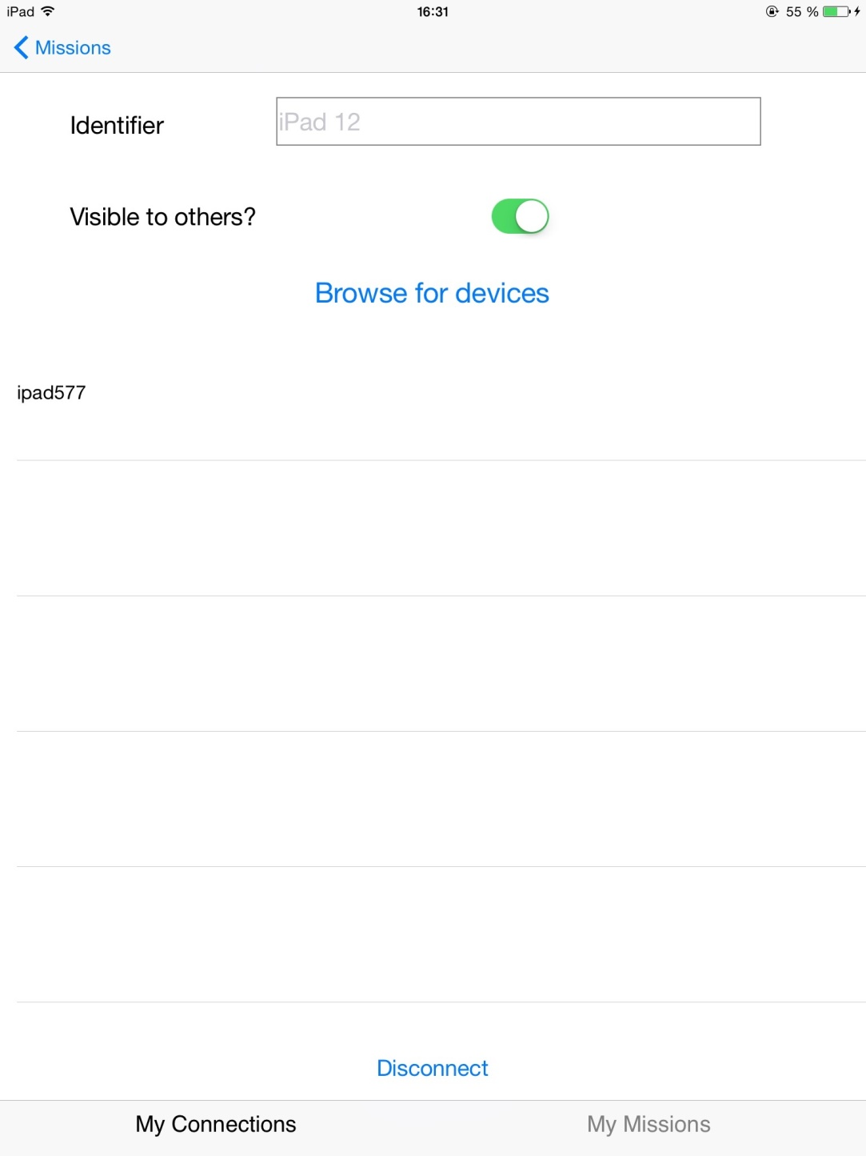
Etablir la connexion
Liste des connections établies
iPad émetteur

Slide 45

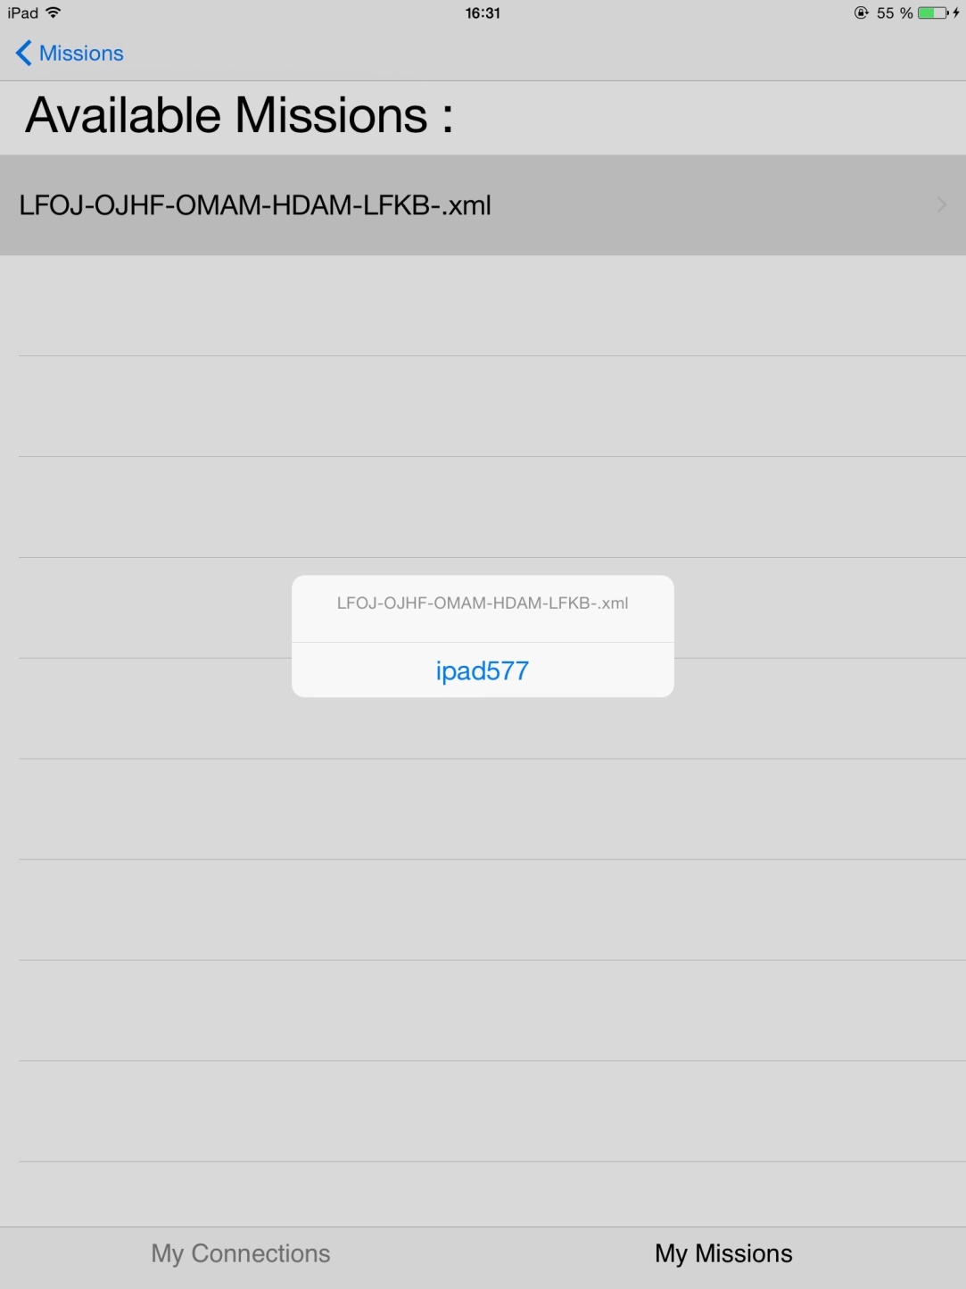
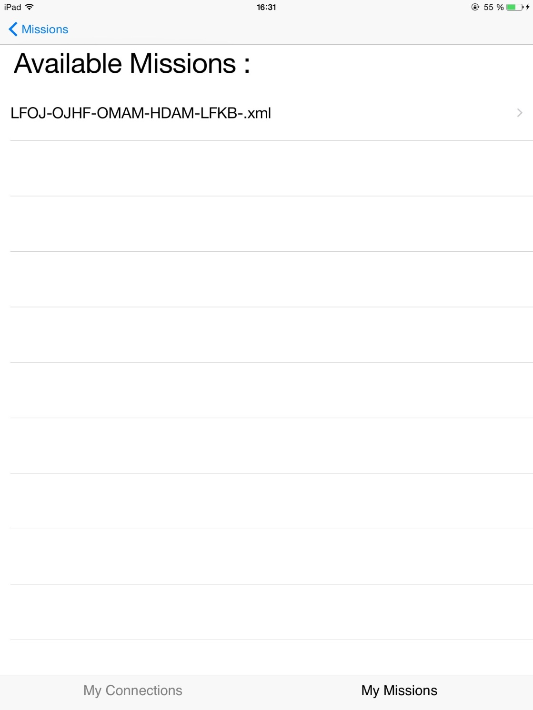
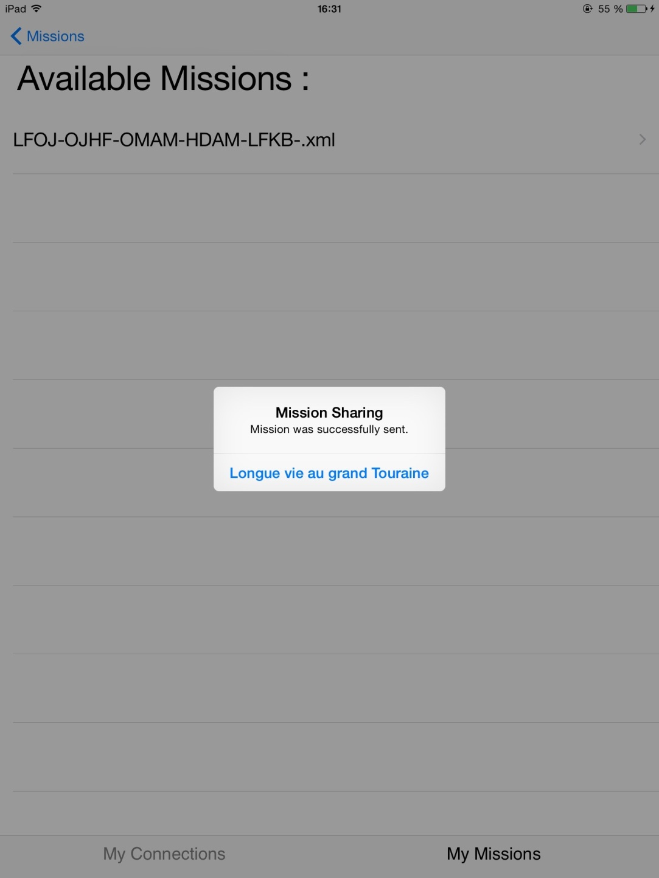
Transmission

Slide 46
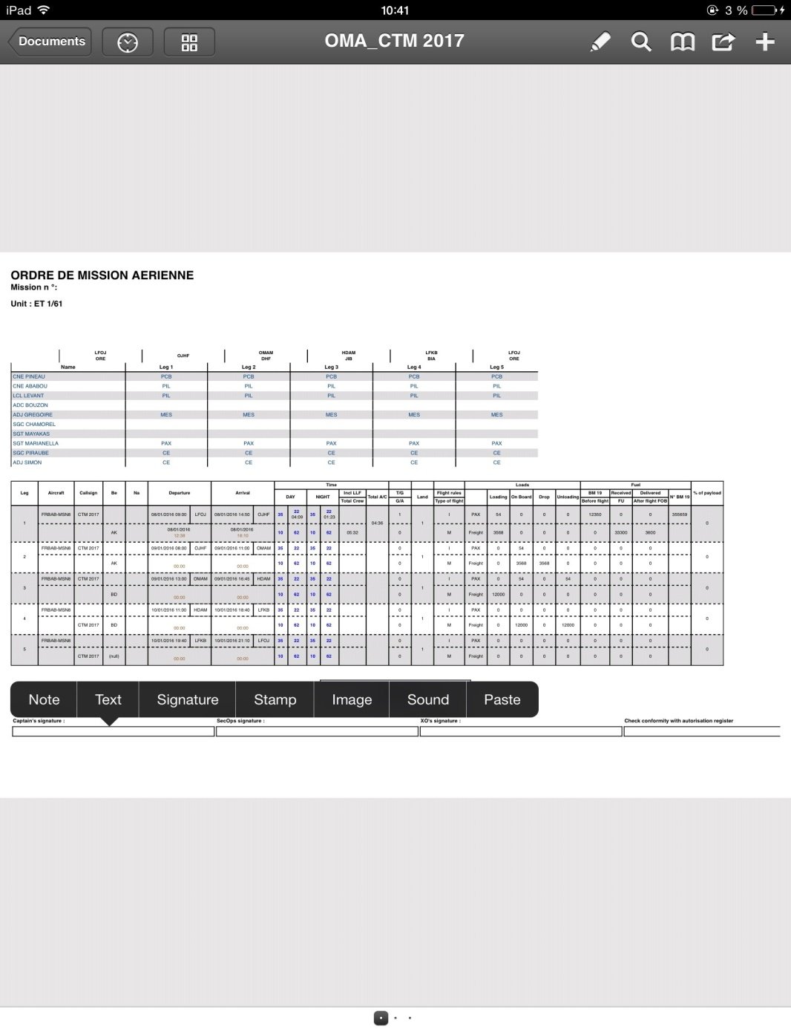
Annexe
Signer sur PDF Expert:
Sur le pdf ouvert dans PDF Expert, appuyer longuement à l’endroit désiré. Un menu apparait: choisir signature
Utile pour l’OMA
et les attestations de vol

Slide 47
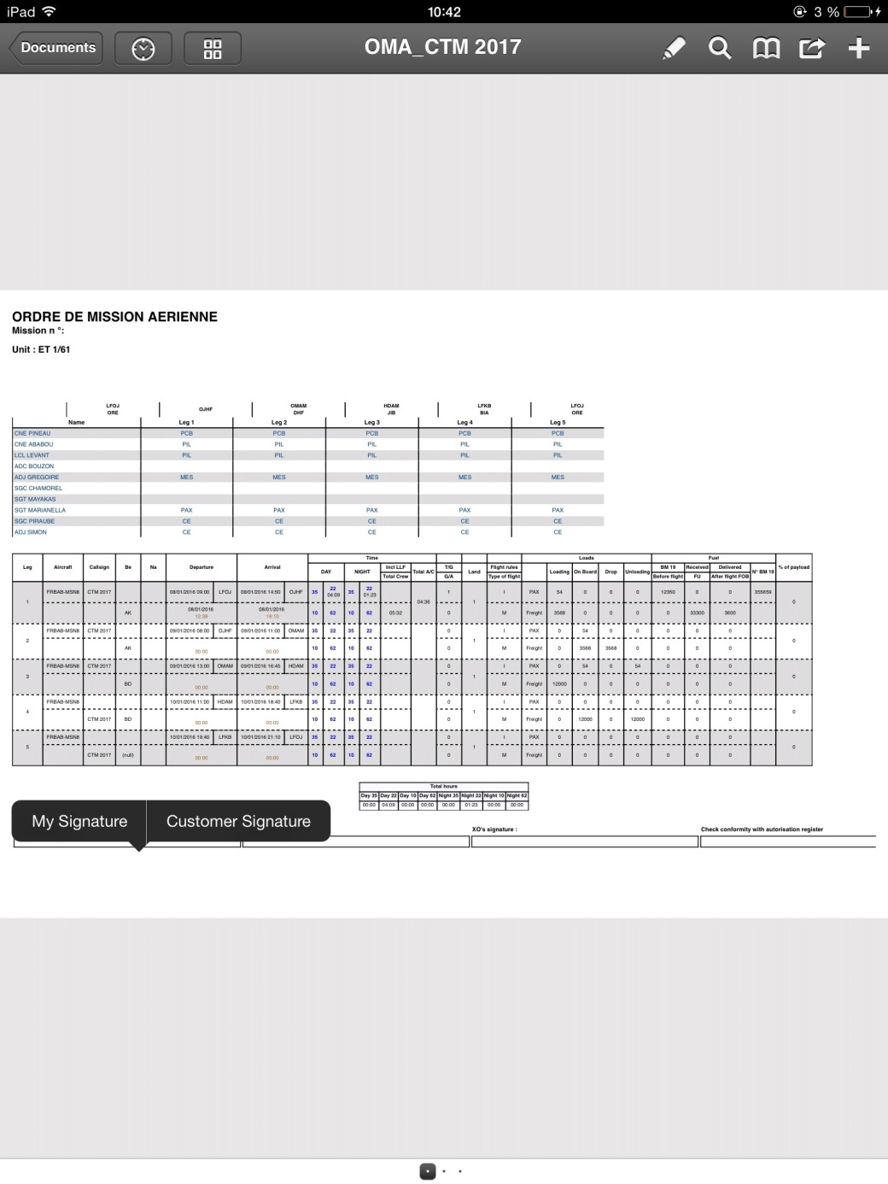
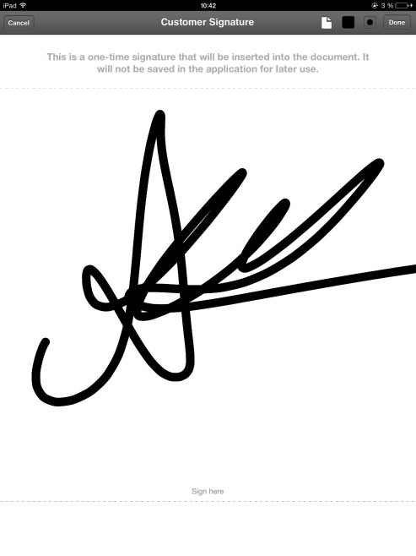
Annexe
Signer sur PDF Expert:
Choisir My signature (seulement sur un iPad perso), ou la refaire à chaque fois.

Slide 48
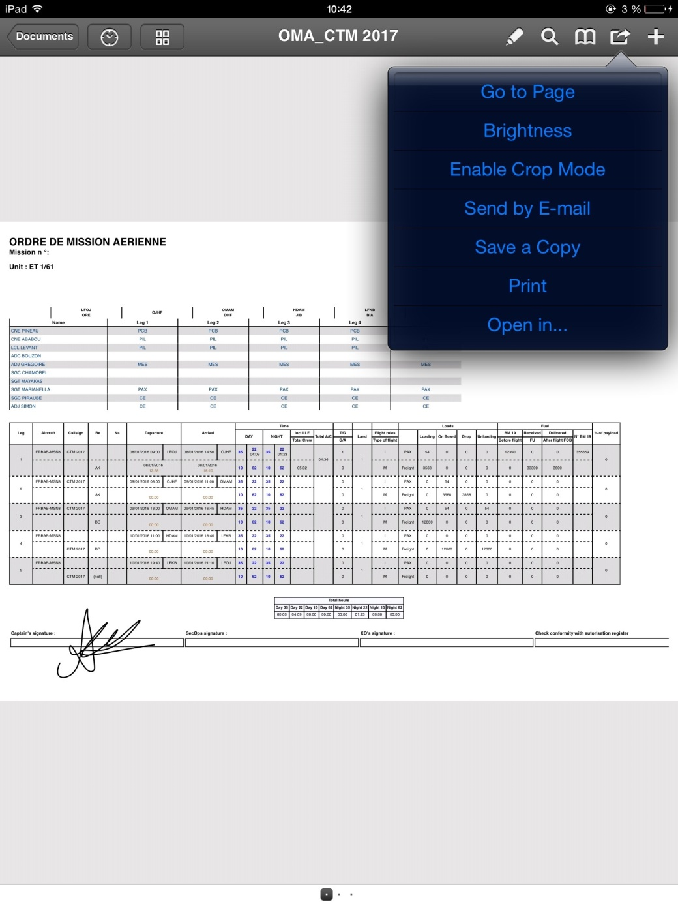
Annexe
Signer sur PDF Expert:
Ajuster taille et position, cliquer sur Done, puis en haut, envoyer par mail

Slide 49
Des questions?
Chic à la Jône
#X2015

